Slide 1

MESÉK, ÍZEK ÉS HAGYOMÁNYOK
Betekintés négy helyi örökségbe
ROHU 00073-4TTT

Slide 2



KÉZMŰVES
HAGYOMÁNYOK FÜZESGYARMATON
Méhkerék, 2025. október 30.

Slide 3
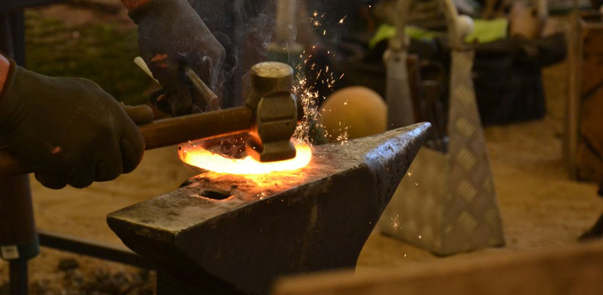
A KOVÁCSMESTERSÉG

Slide 4

„…világkezdet óta”
RÉZKOR
BRONZKOR
VASKOR = (Kr. e. 8. század – Kr. u. 1. század közepe)
A VAS ESZKÖZÖK, FEGYVEREK
HASZNÁLATA KIEMELKEDŐ
Görög mitológia:
kb. Kr. e. 3000-től Kr. u. 476-ig
A vas megmunkálása ősi mesterség
Ókori görög kultúra: Hephaisztosz
Ősi magyar kultúra: a Fehérlófia c. népmese
(Fanyűvő, Kőmorzsoló, Vasgyúró)

Slide 5
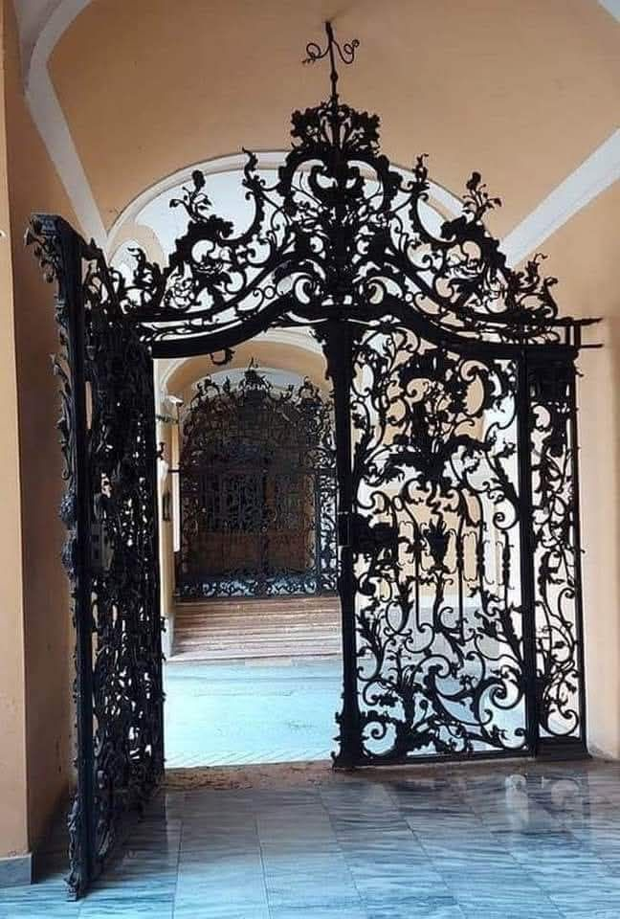
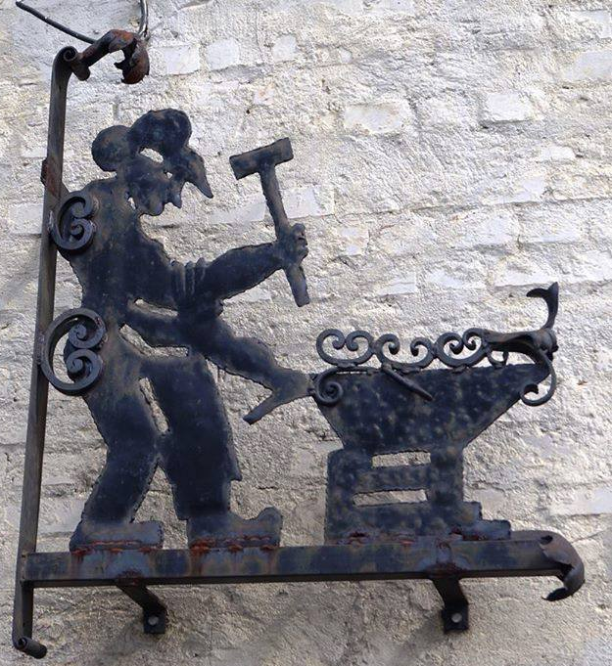
A CÉHEK VILÁGA - IPAROSODÁS

Slide 6
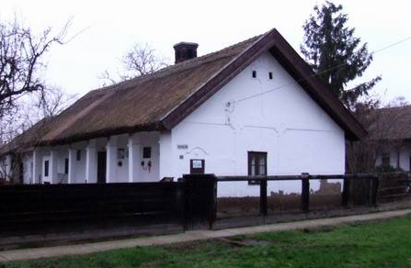
FÜZESGYARMAT:
NÉPI KISGAZDAHÁZ KOVÁCSMŰHELLYEL

Slide 7
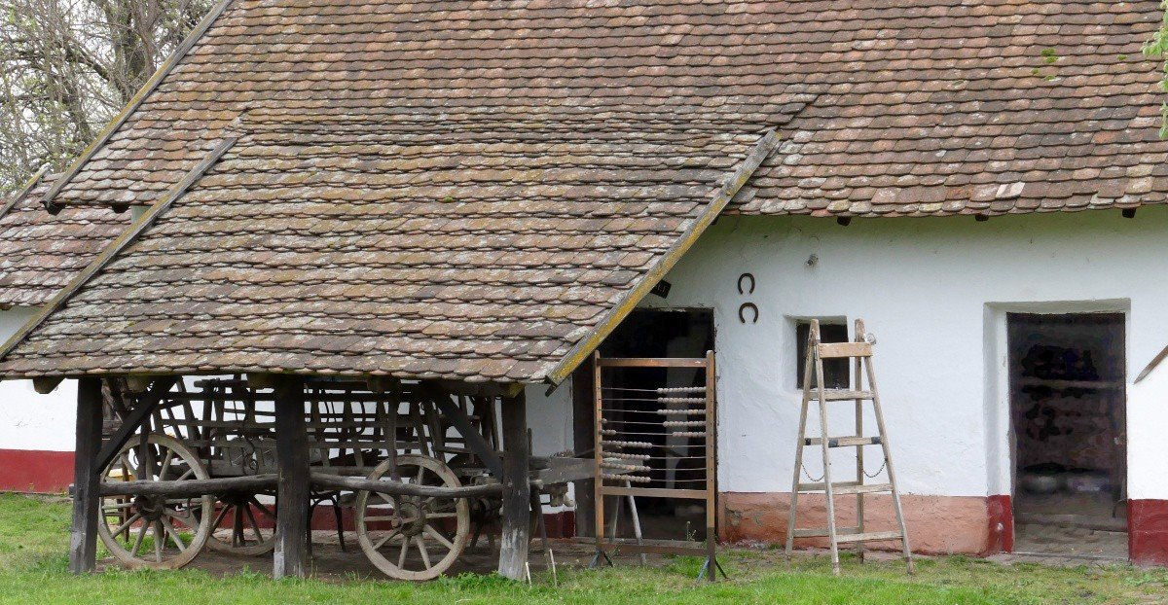
FÜZESGYARMAT:
NÉPI KISGAZDAHÁZ KOVÁCSMŰHELLYEL

Slide 8
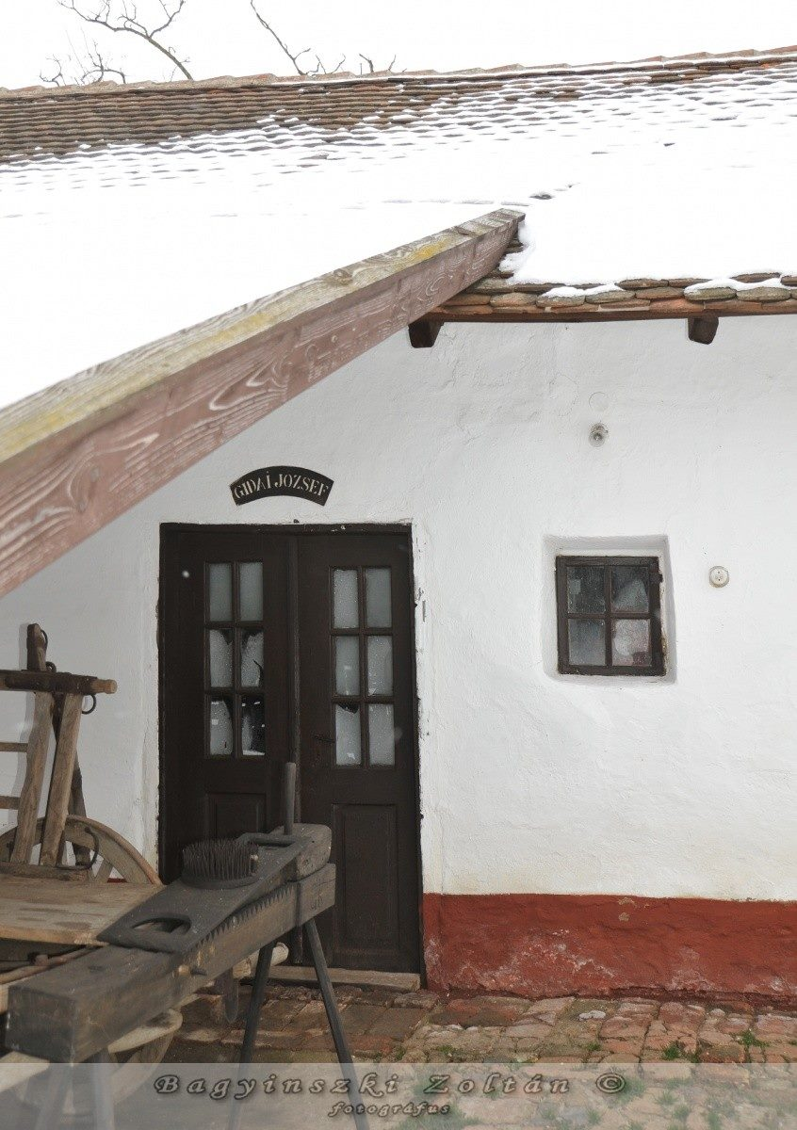
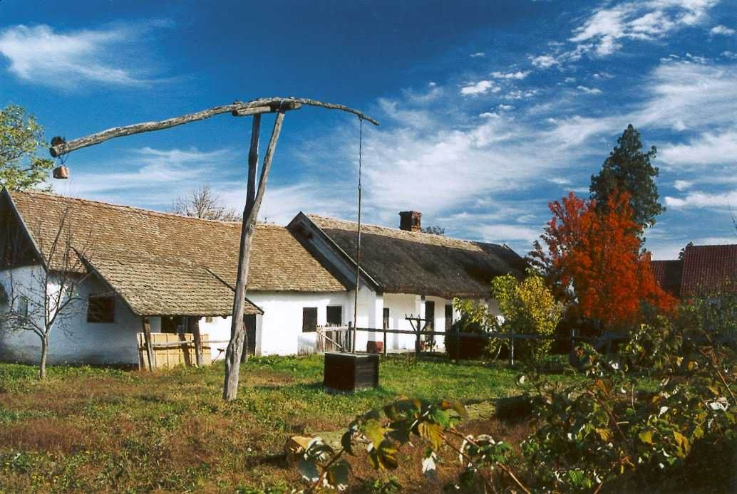

Slide 9
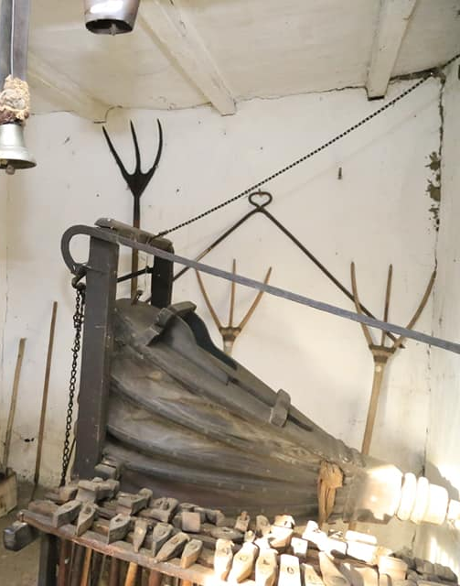
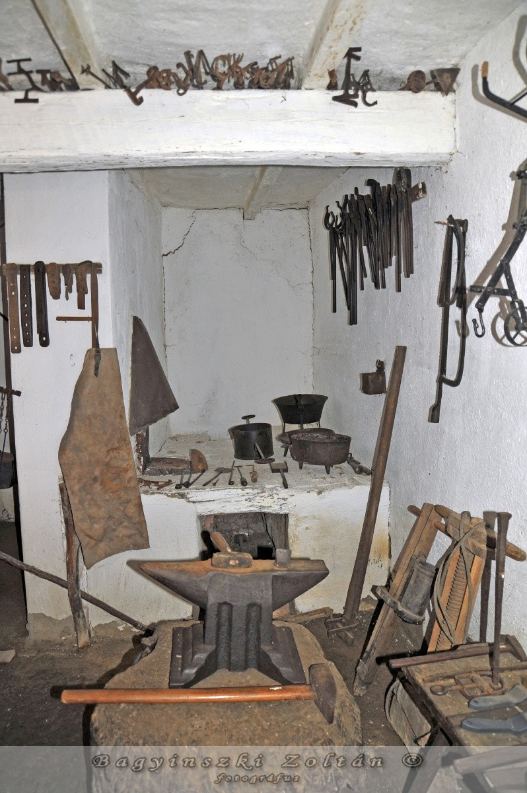
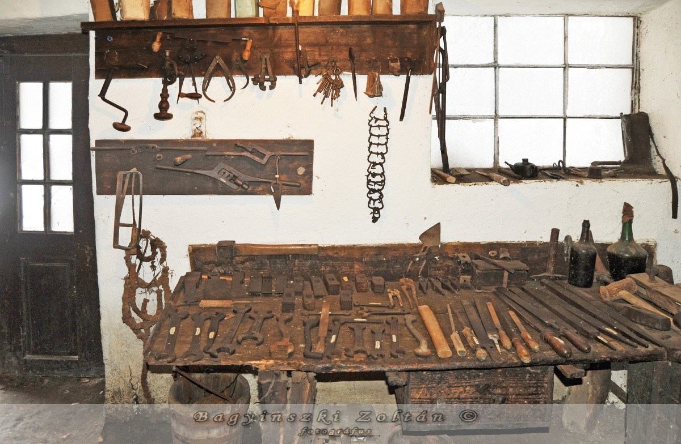
1880 – fújtató, üllő, munkaasztal

Slide 10
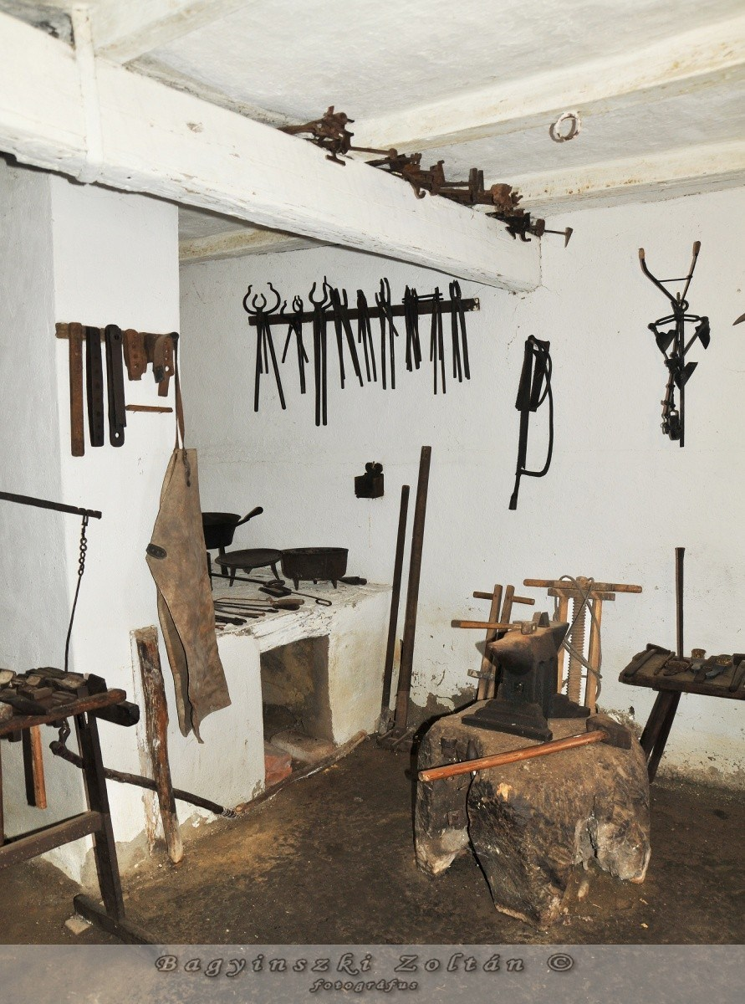

Slide 11
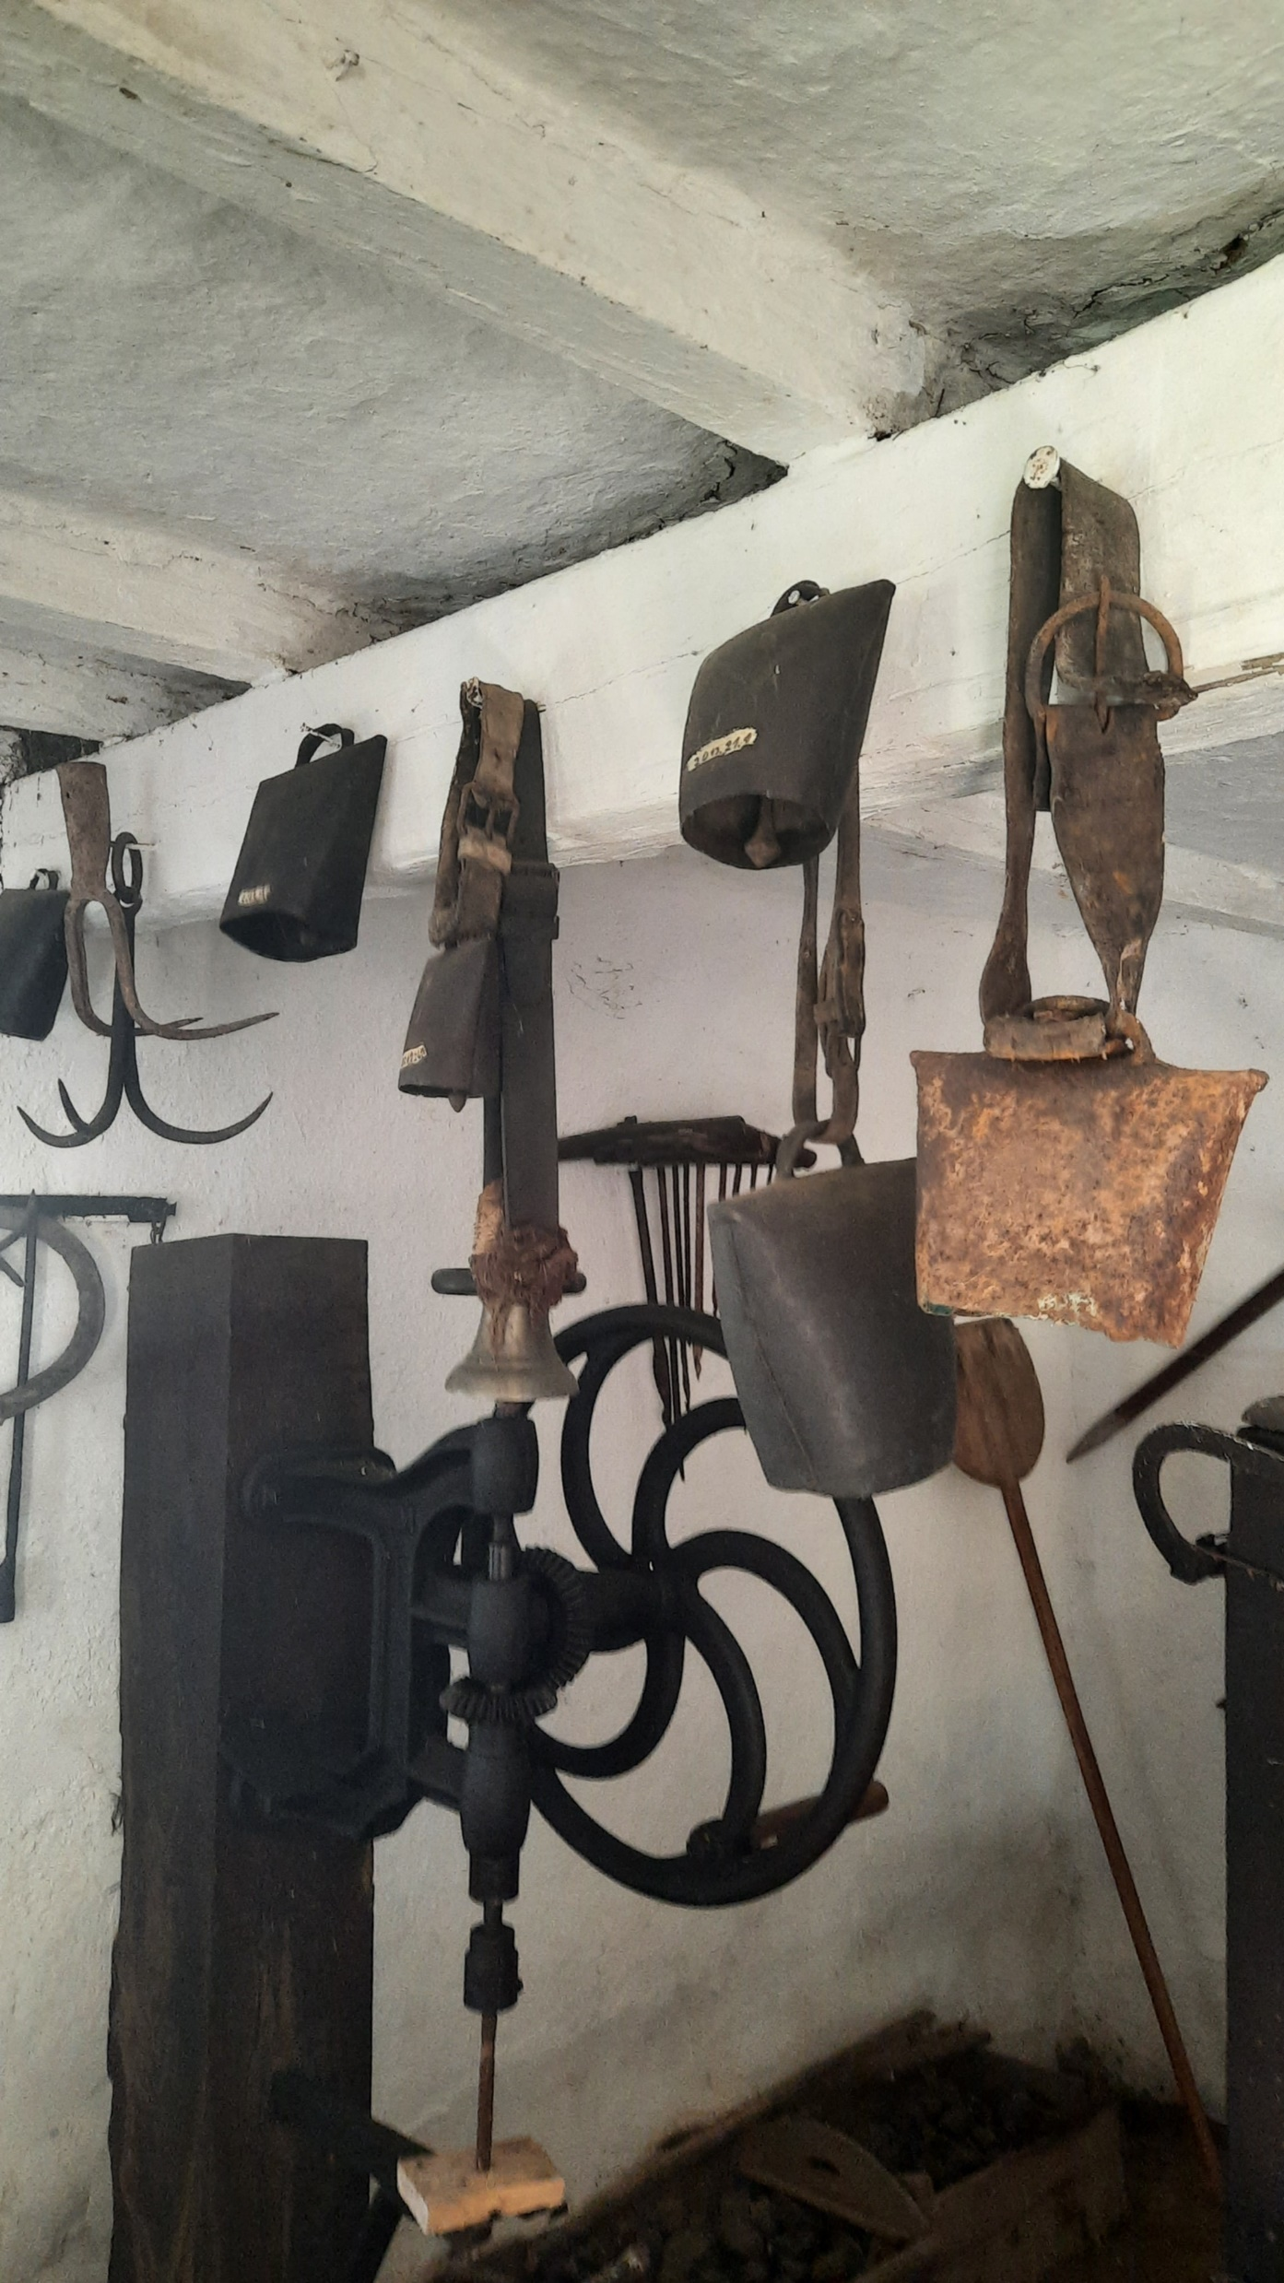
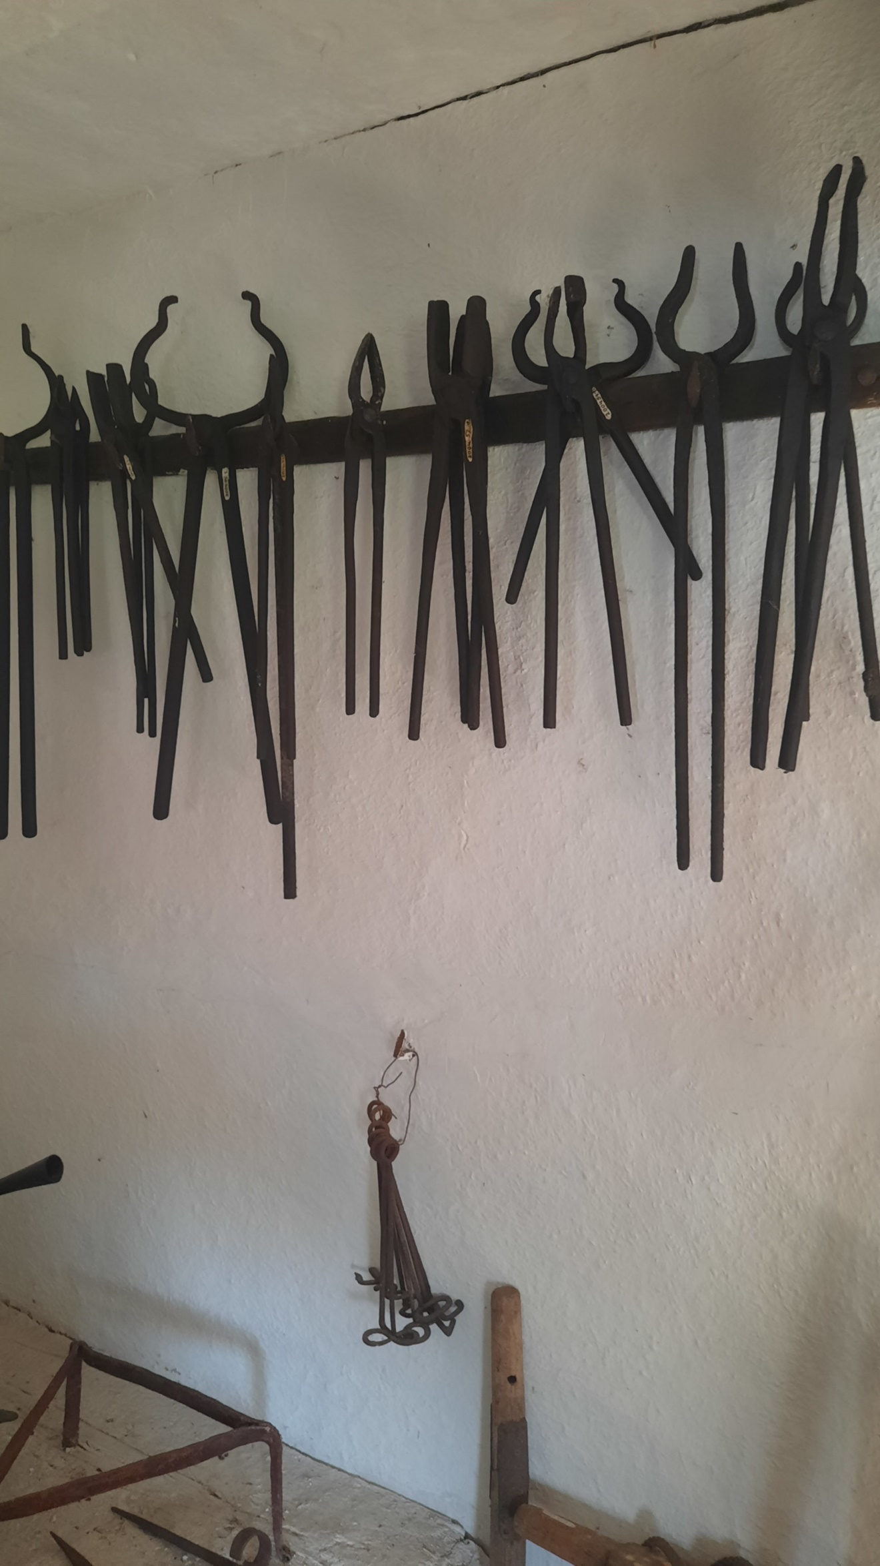
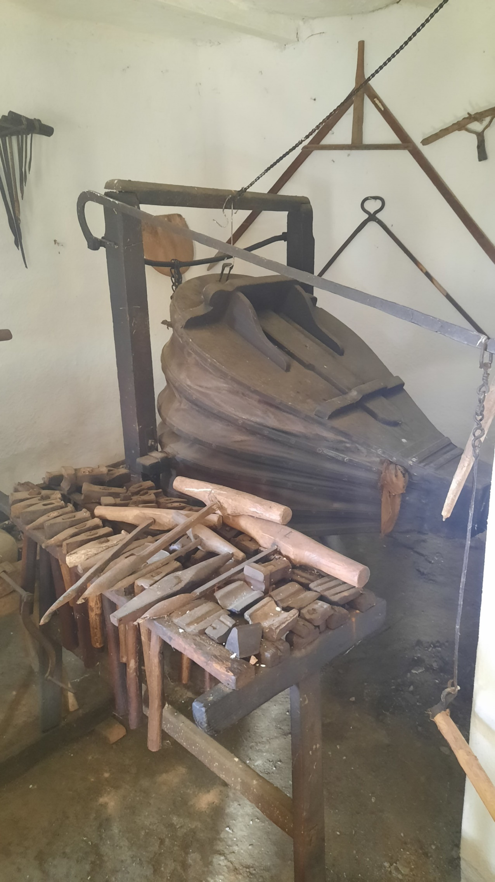

Slide 12
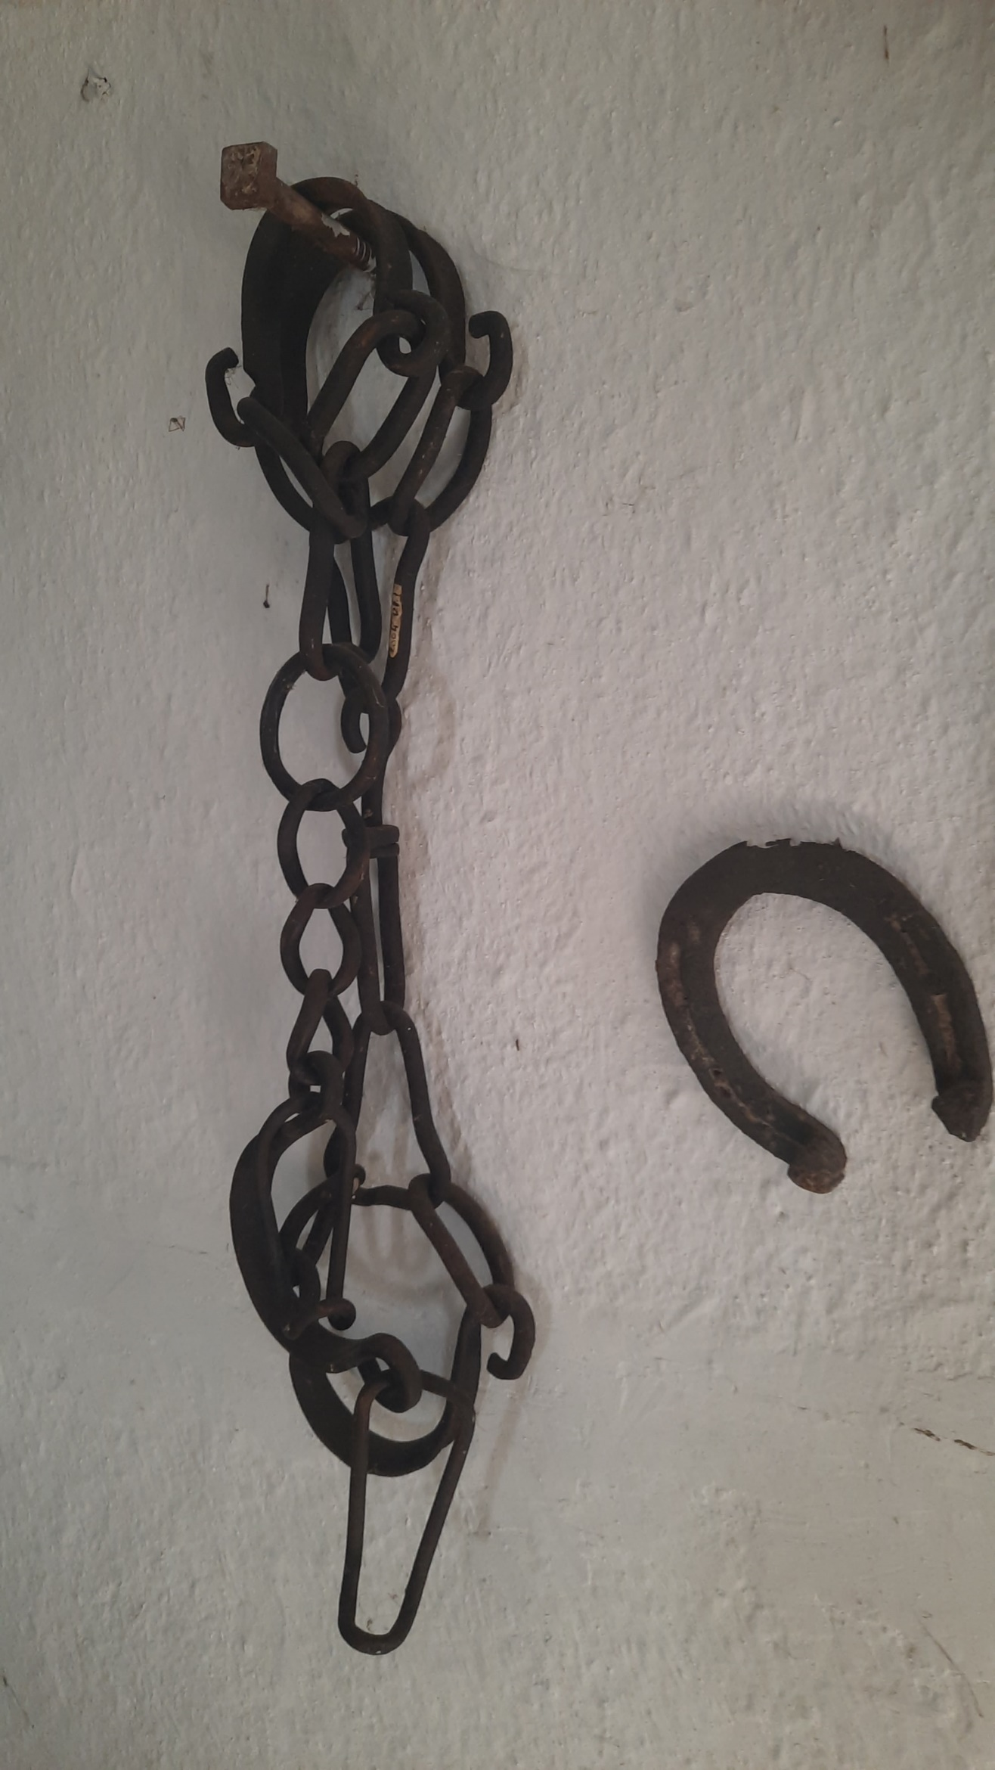
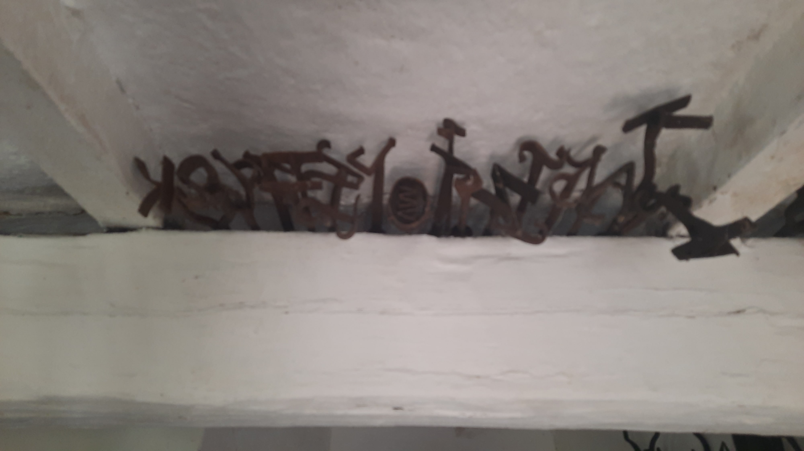

Slide 13
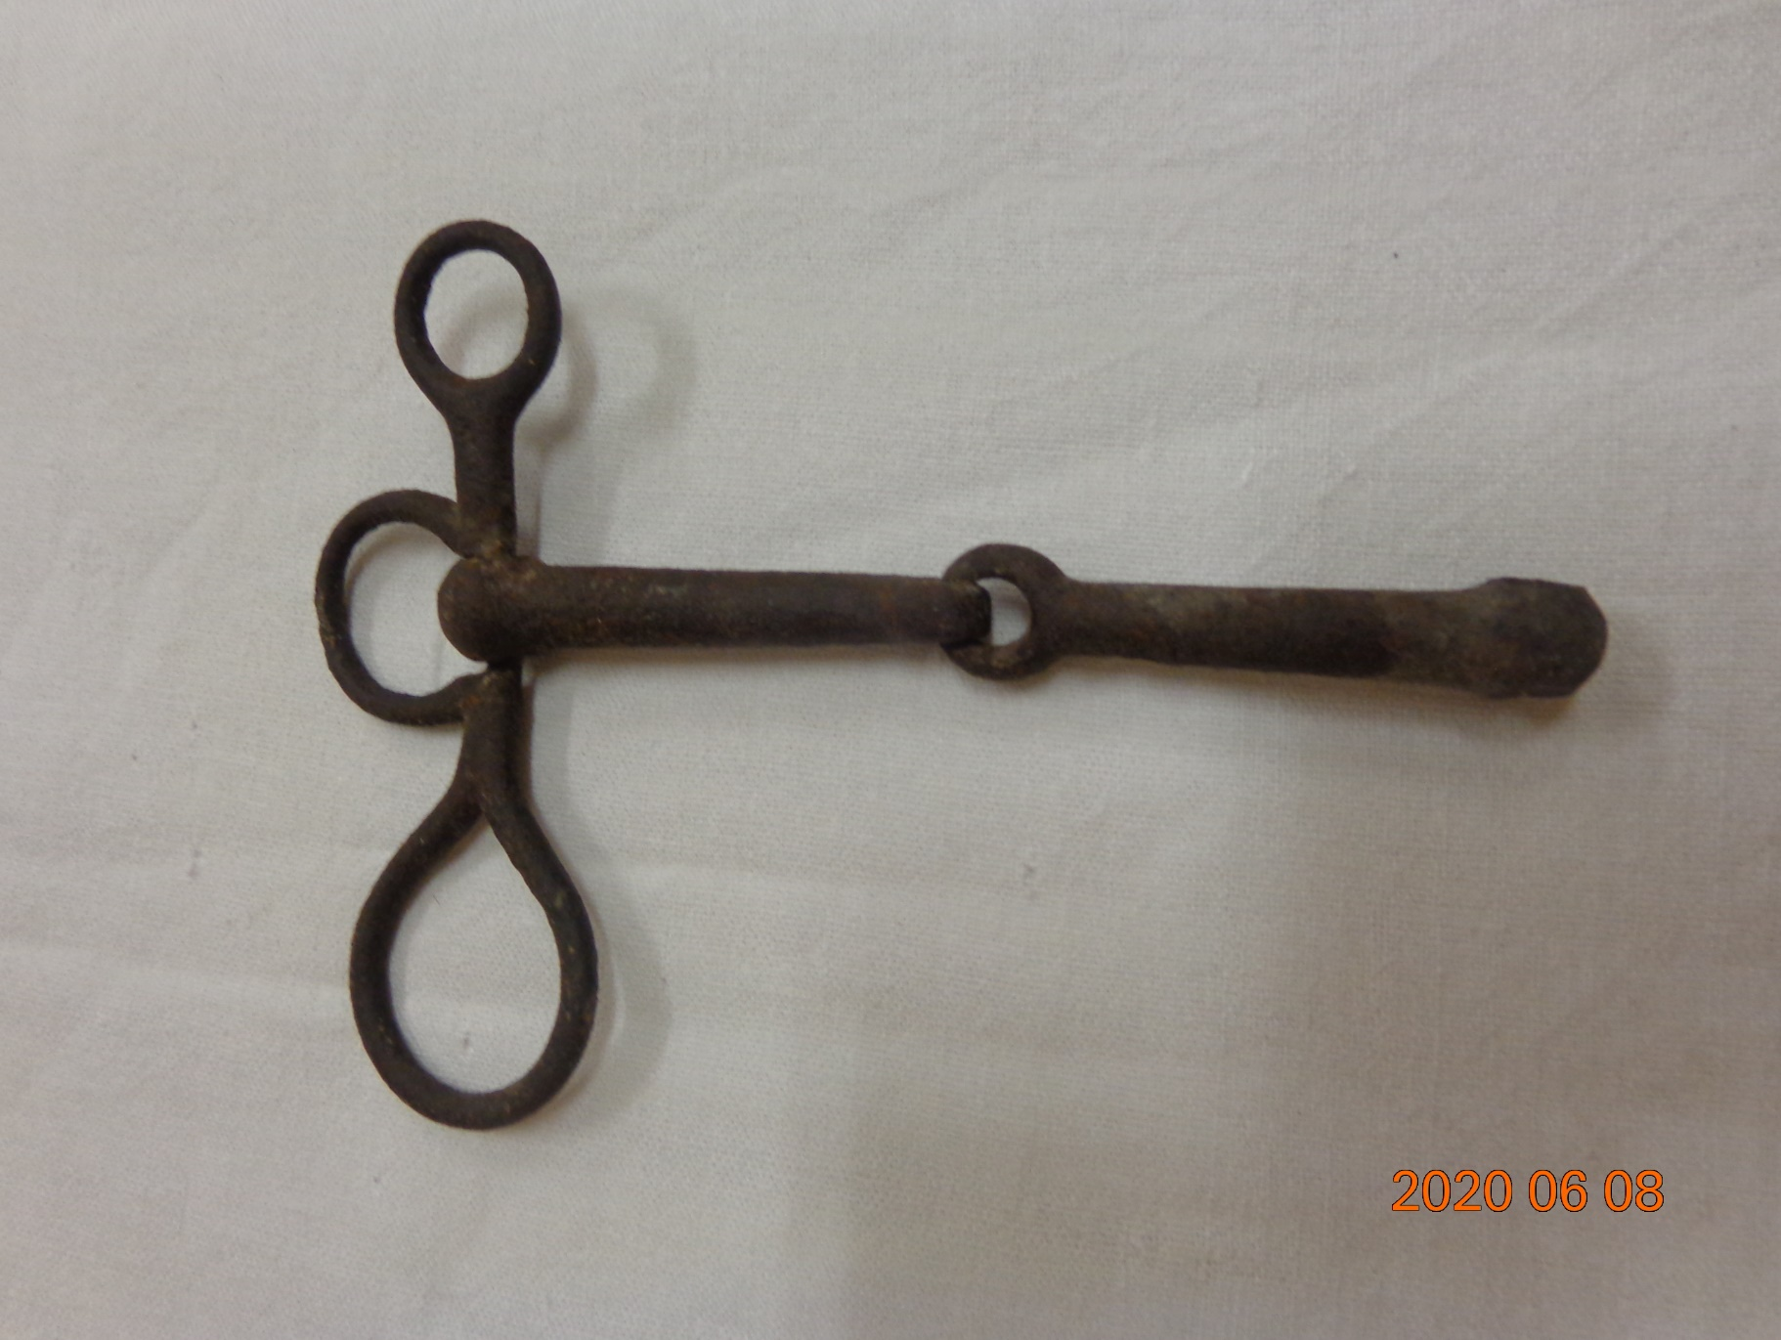
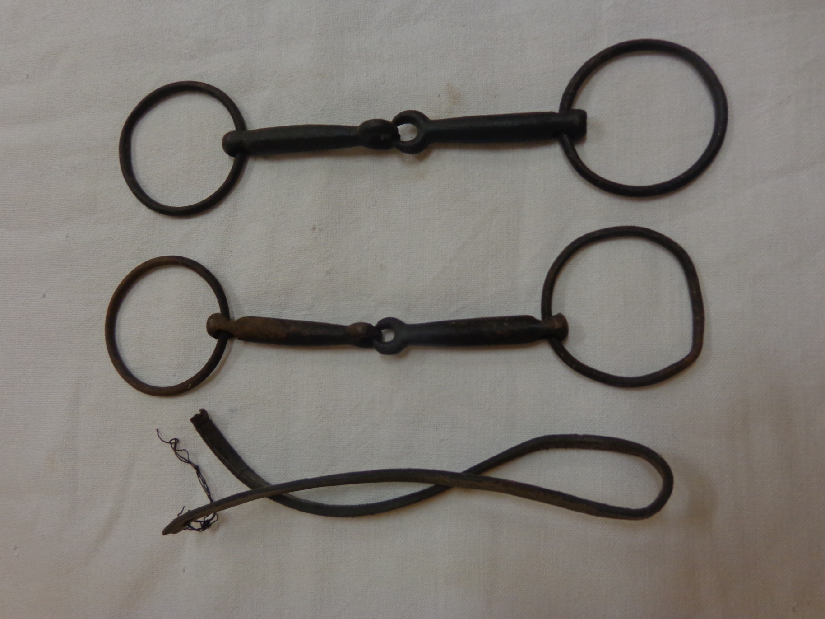
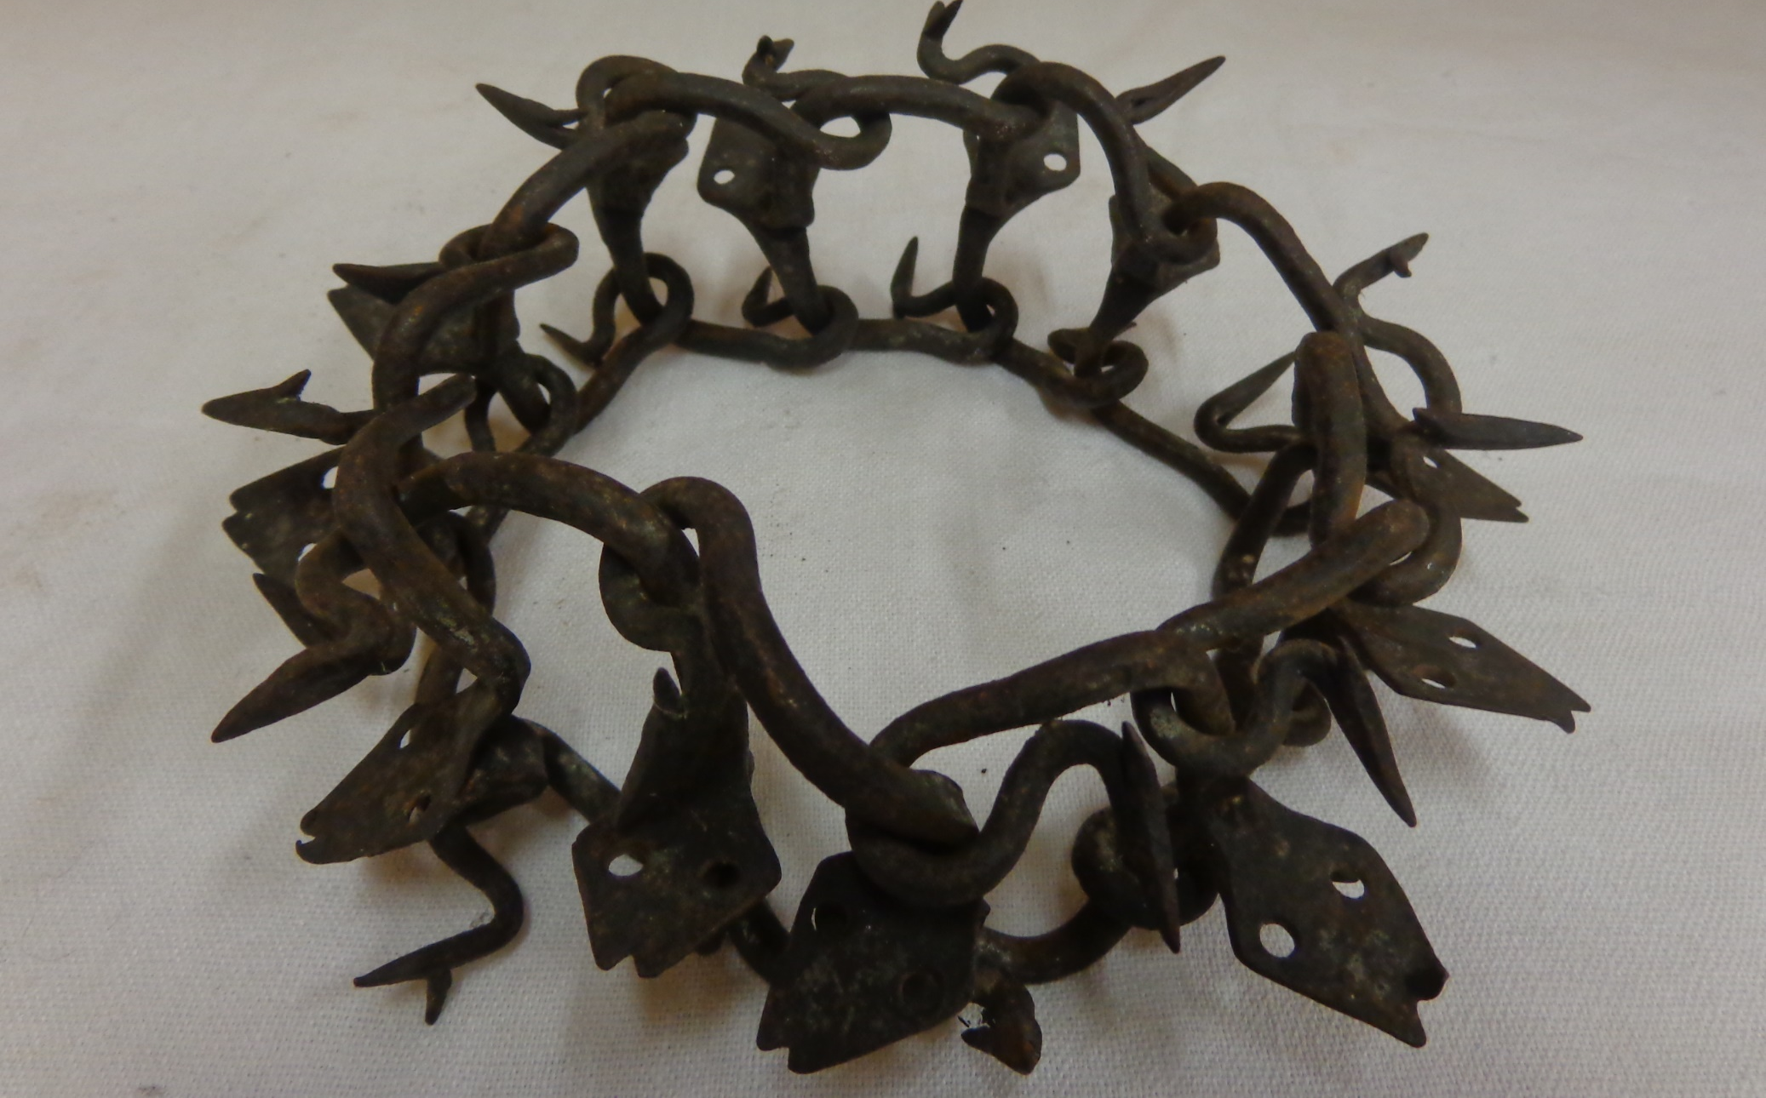

Slide 14


Slide 15
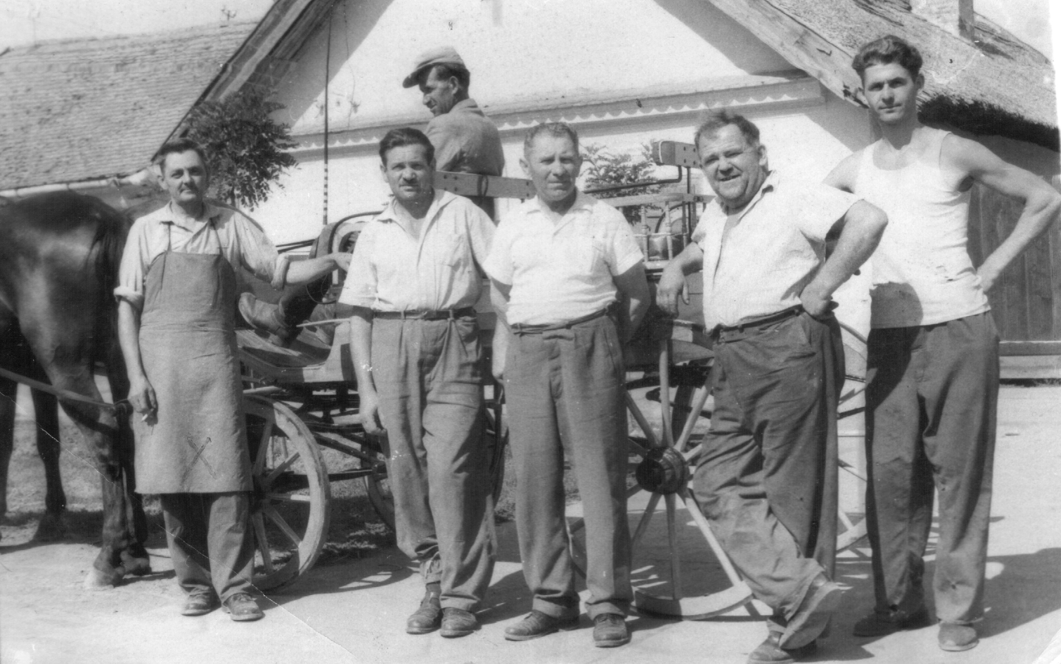
A FÜZESGYARMATI JÁRMŰKÉSZÍTŐ ÉS JAVÍTÓ IPARI SZÖVETKEZET
(Univerzál Ipari Szövetkezet, 1952–1993)

Slide 16
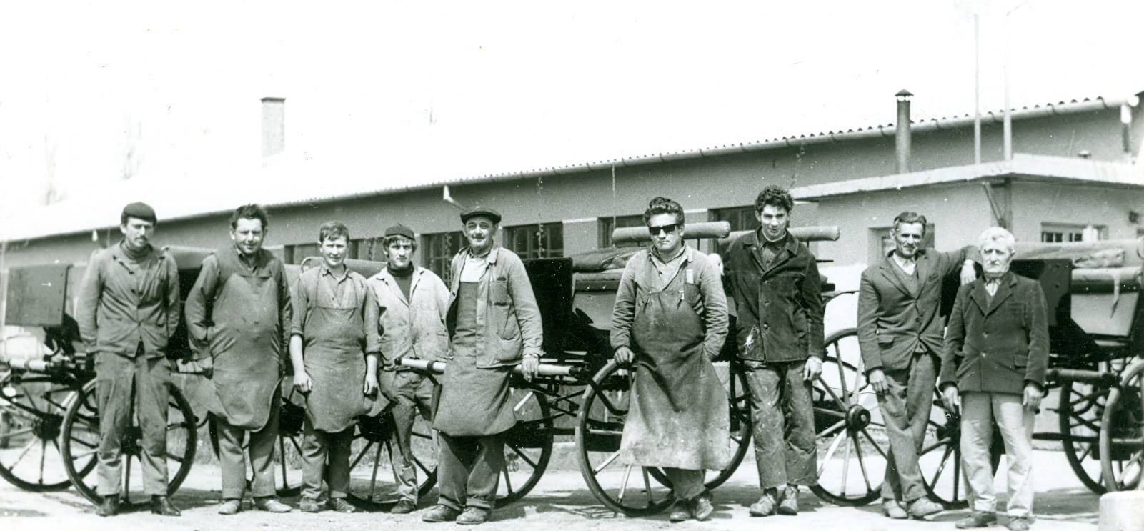
A FÜZESGYARMATI JÁRMŰKÉSZÍTŐ ÉS –JAVÍTÓ IPARI SZÖVETKEZET
(Univerzál Ipari Szövetkezet, 1952–1993)

Slide 17
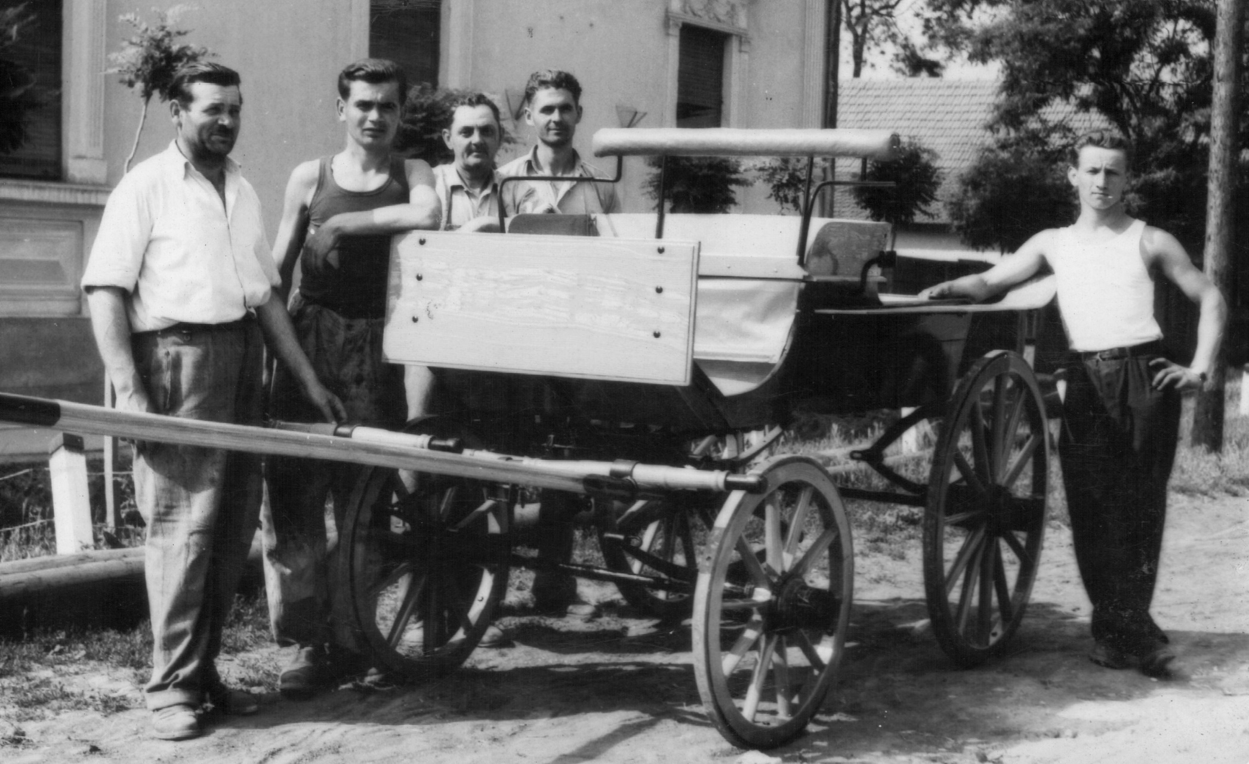
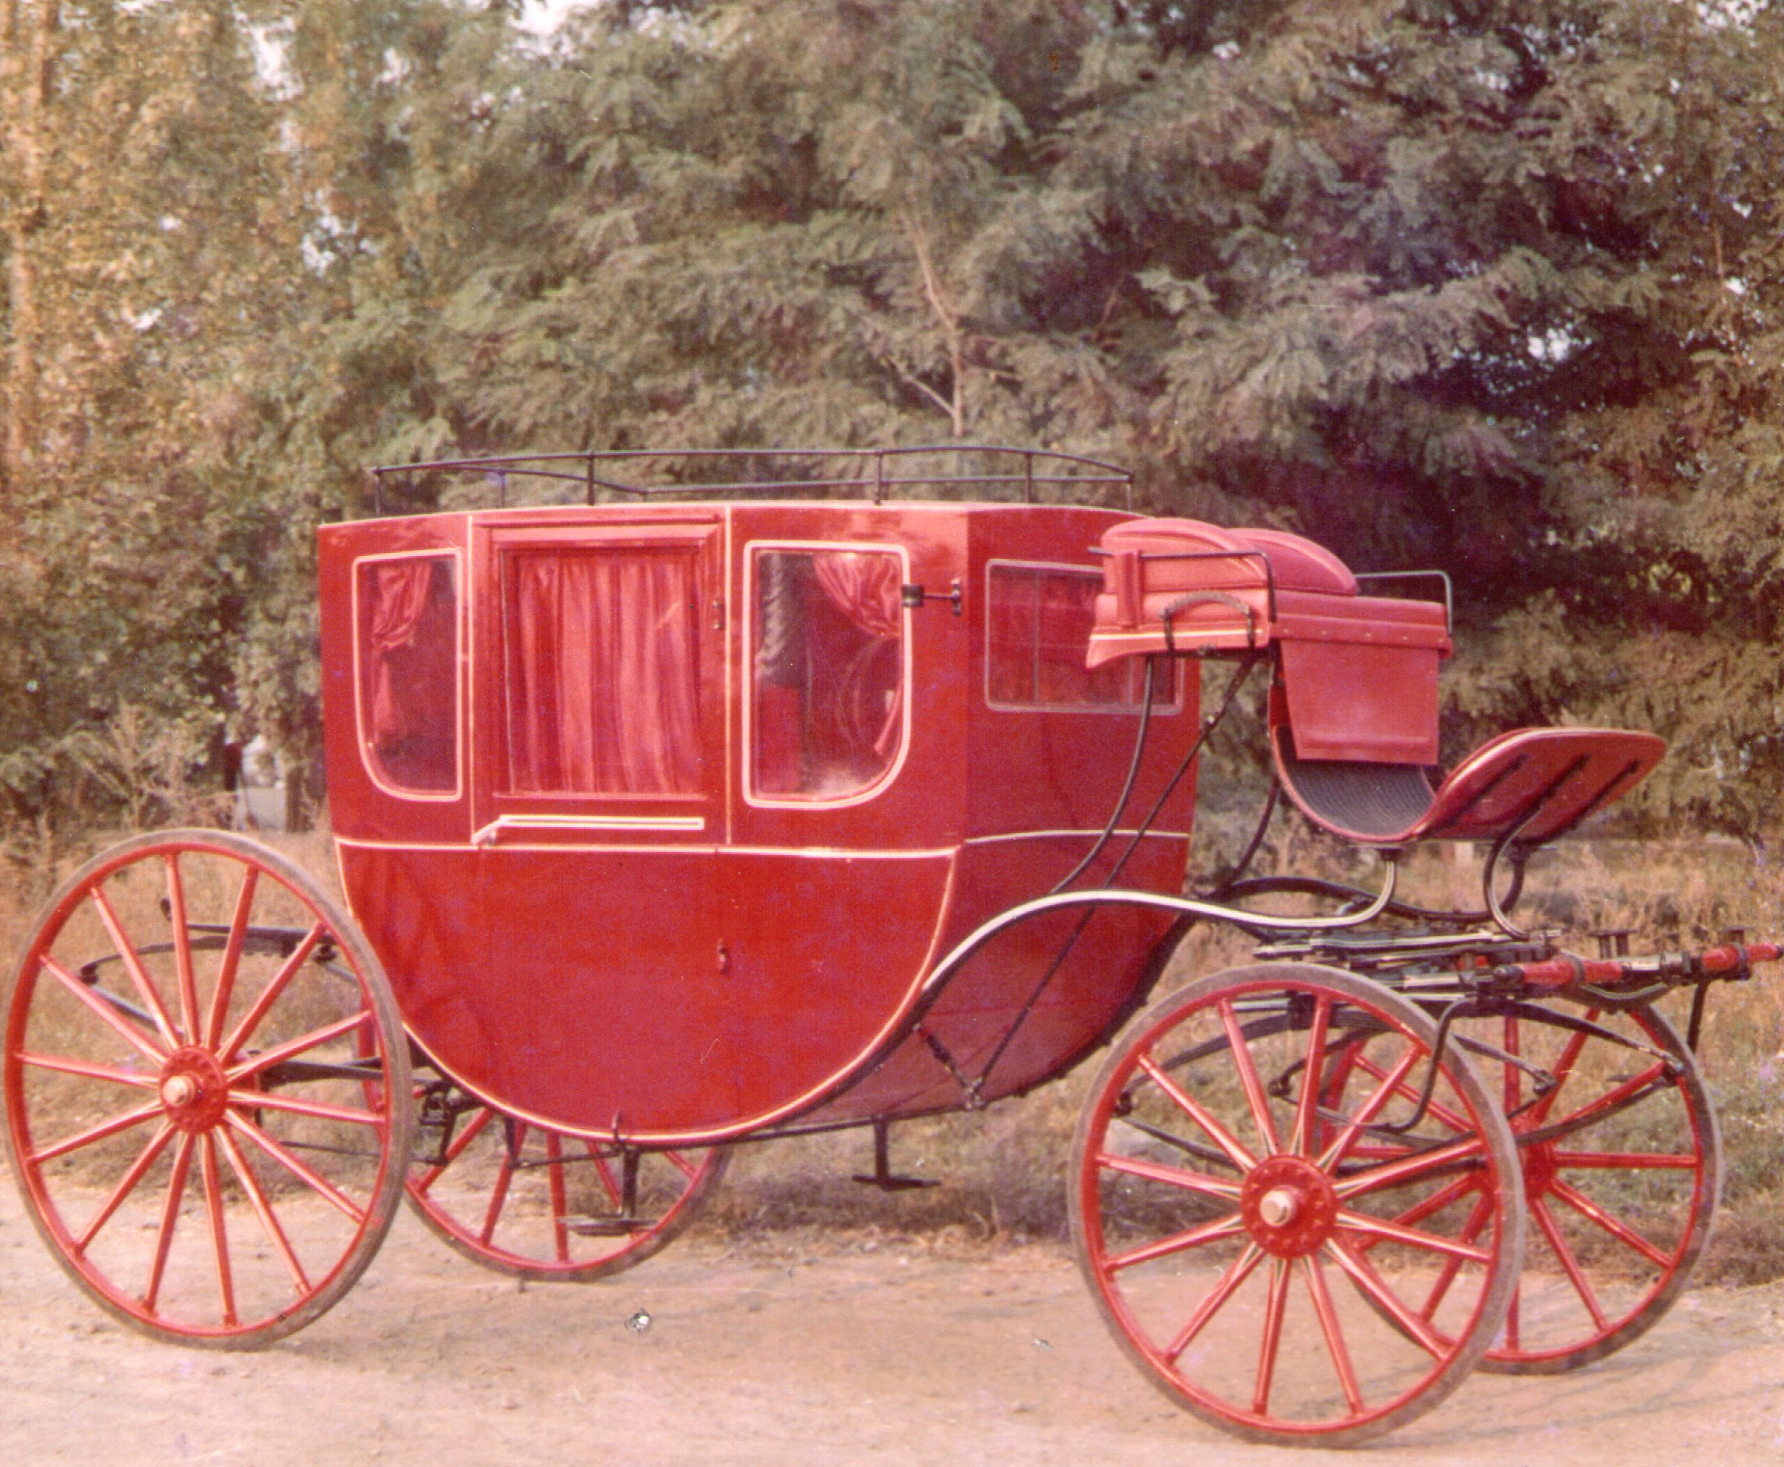
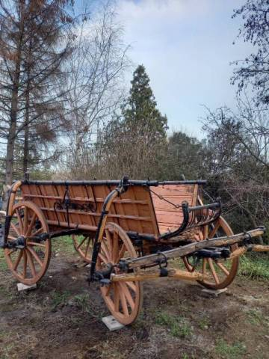

Slide 18
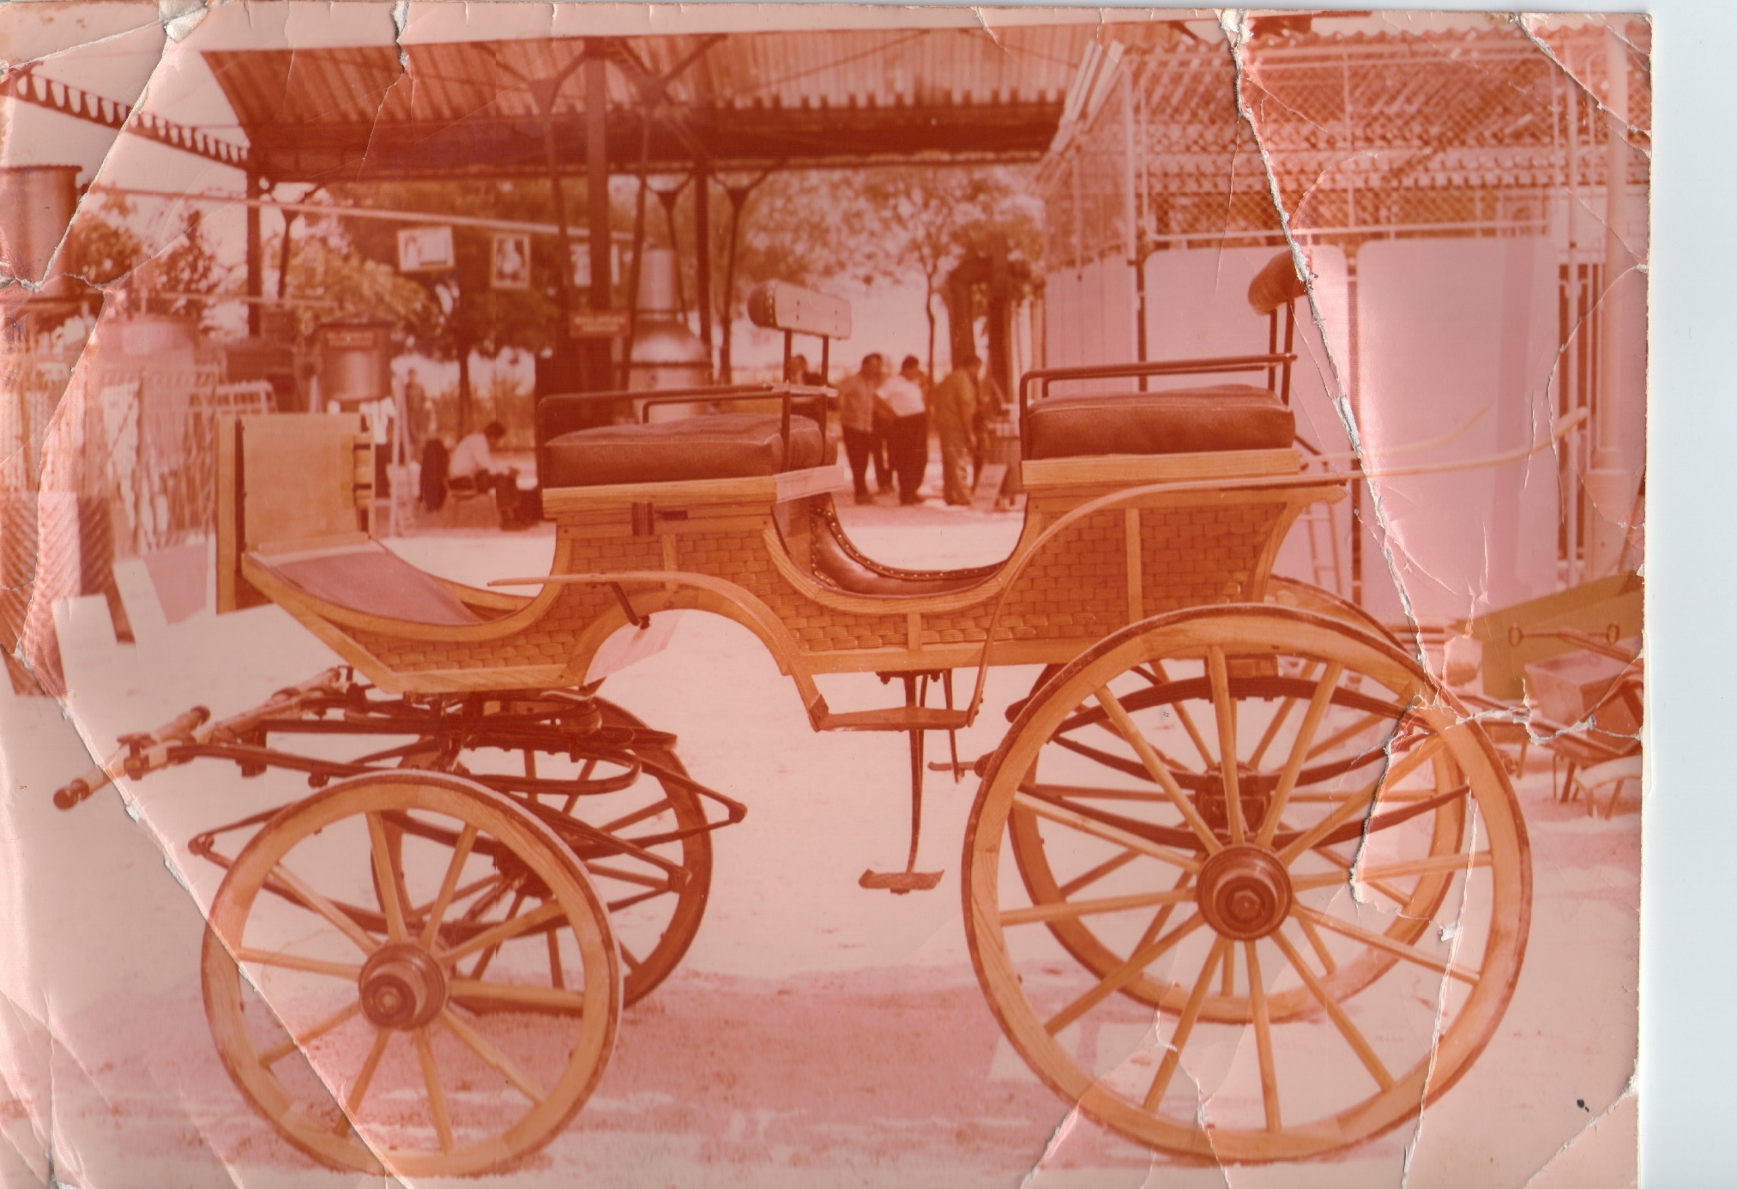

Slide 19
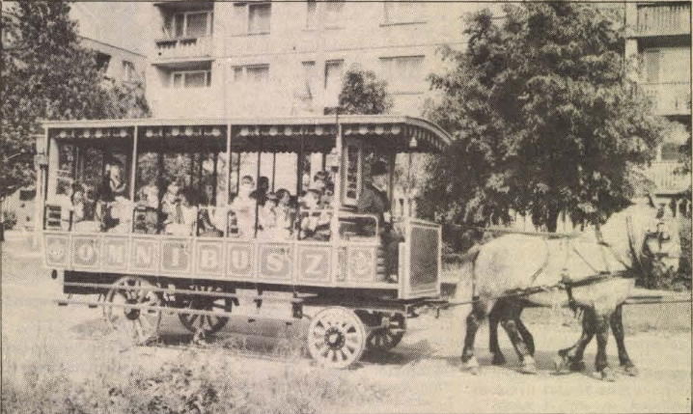

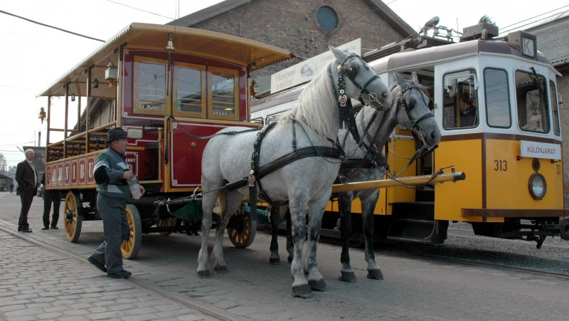

Slide 20
AZ UTÓDOK:
SZABÓ SÁNDOR
kovácsmester
GALAMBOS HINTÓKÉSZÍTŐ MŰHELY

Slide 21
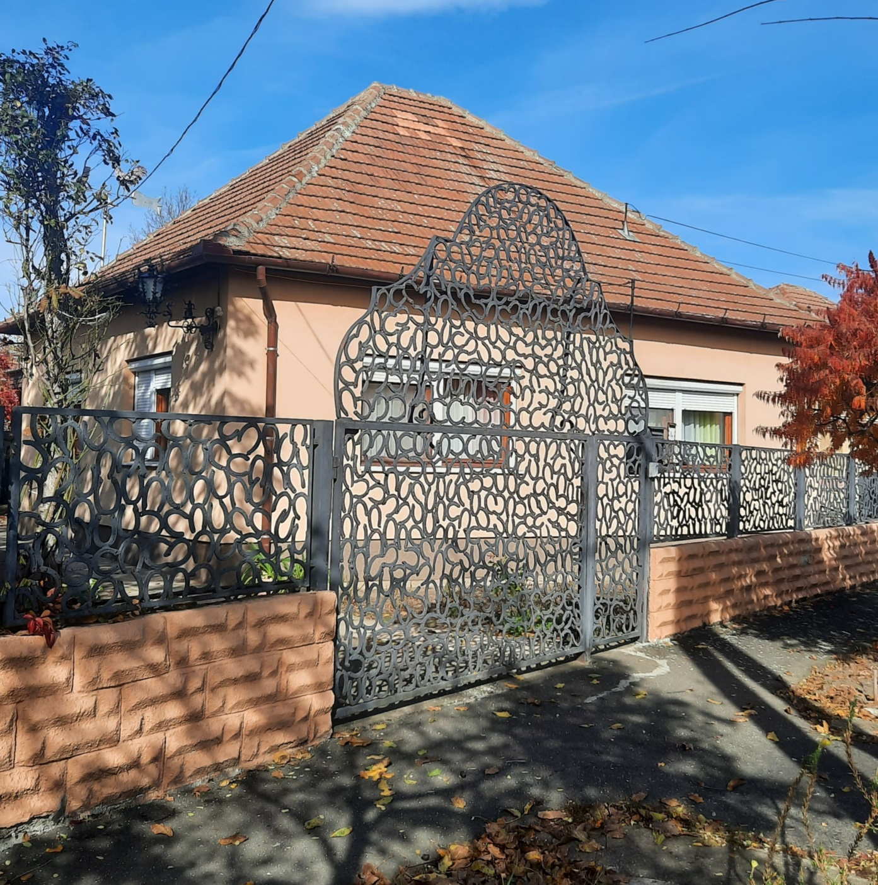

Slide 22
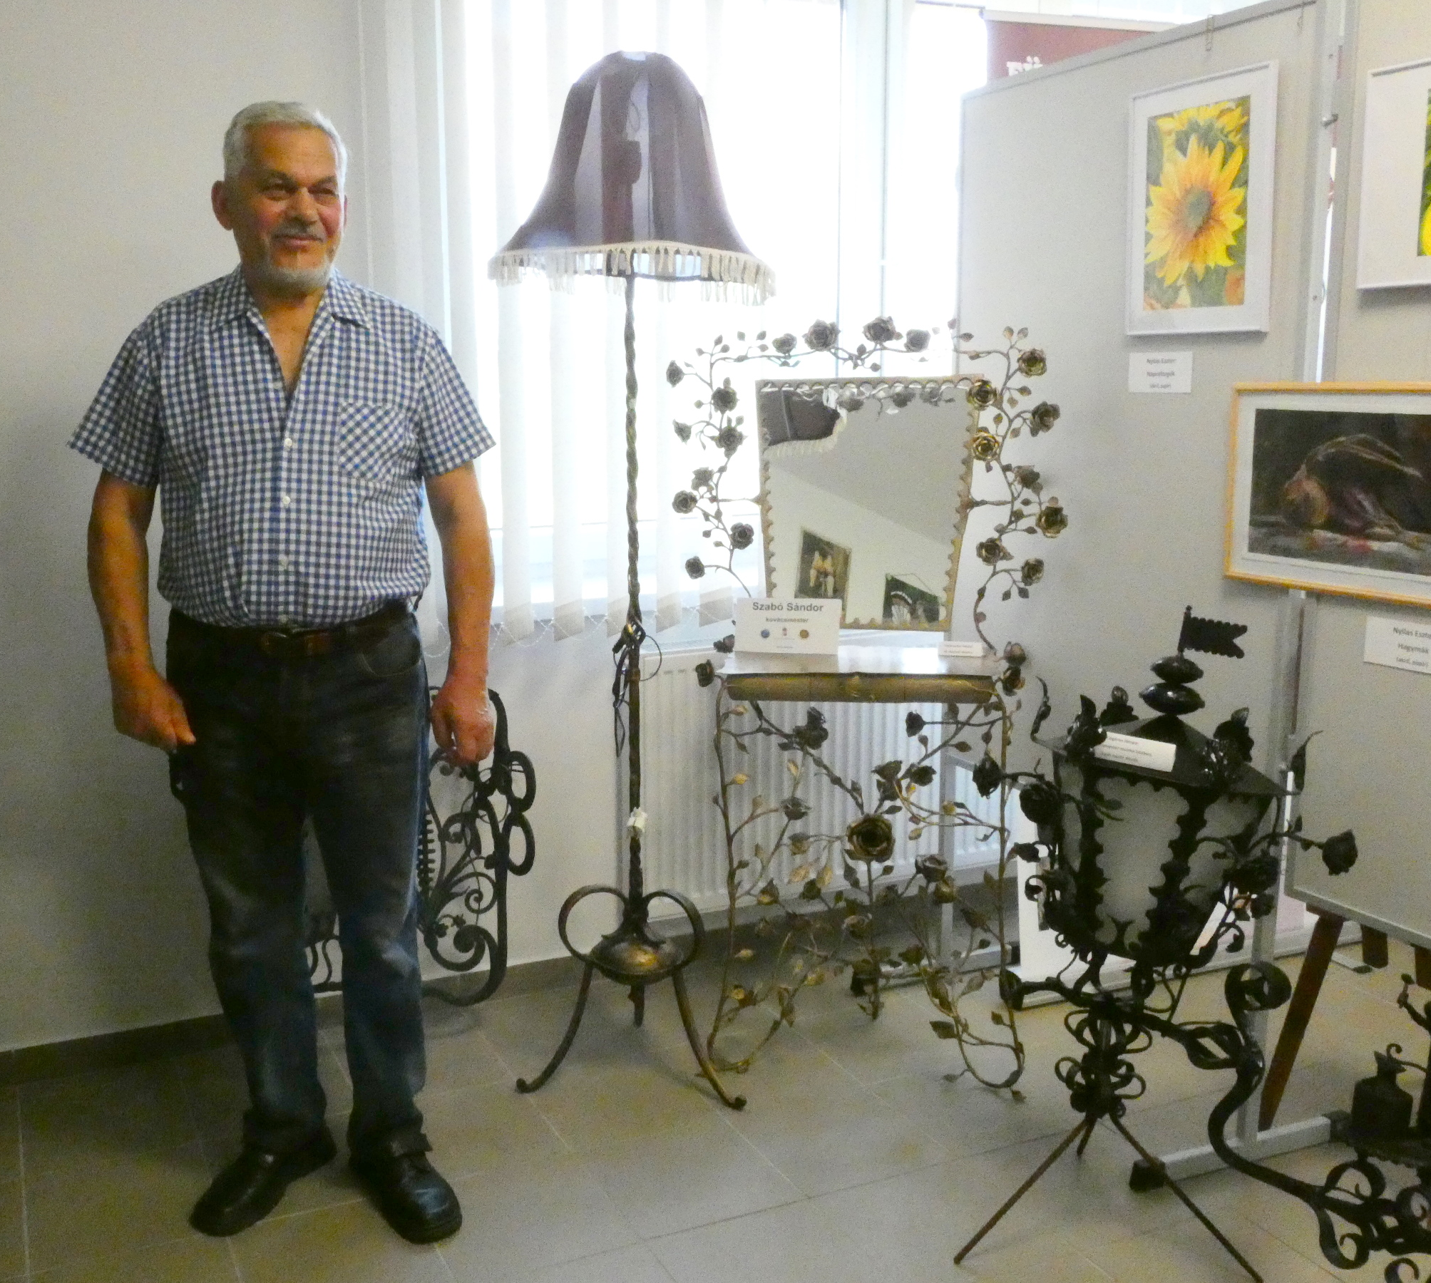
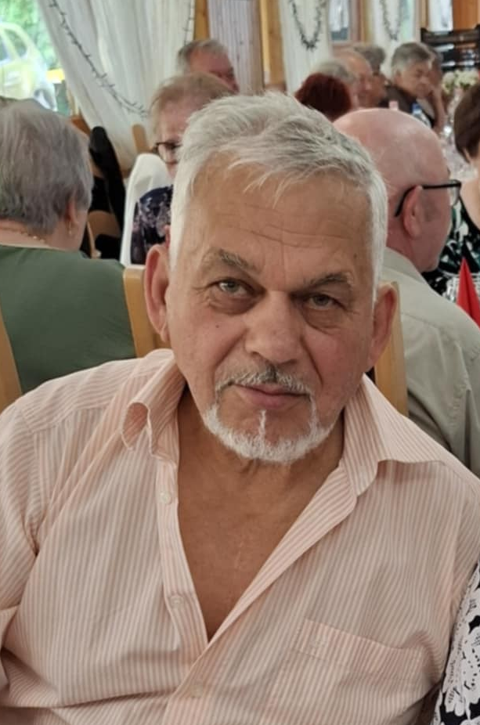
        SZABÓ SÁNDOR KOVÁCSMESTER, DÍSZMŰKOVÁCS

Slide 23
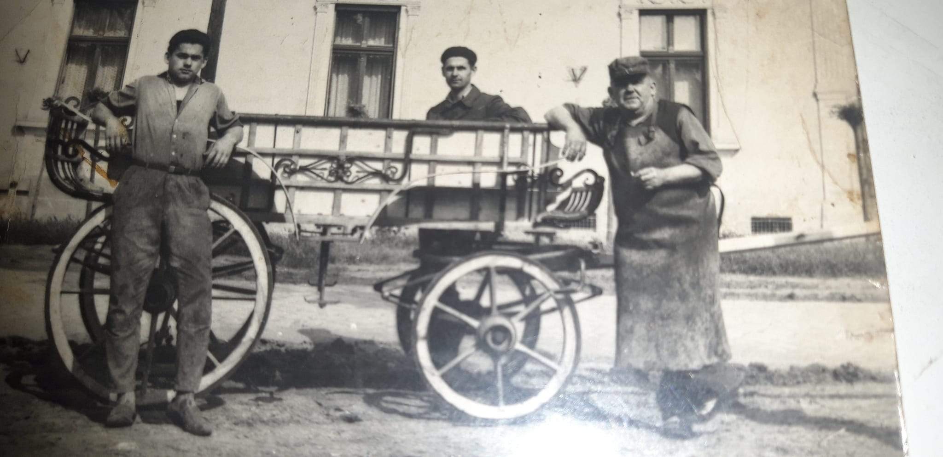

Slide 24
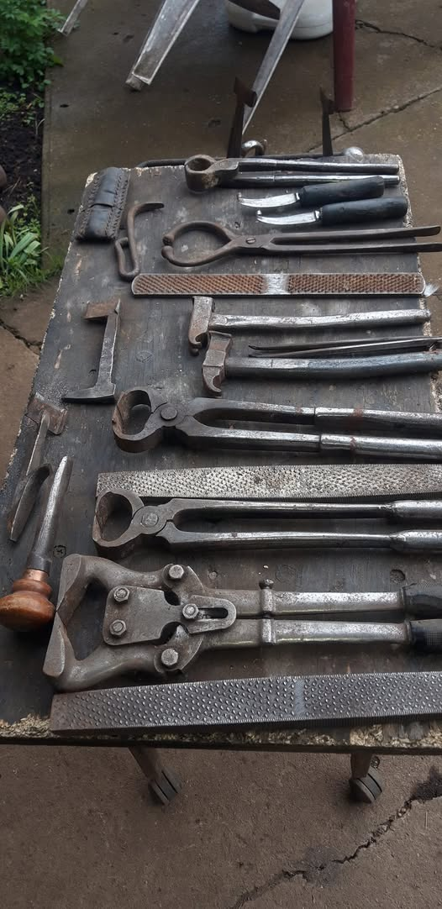
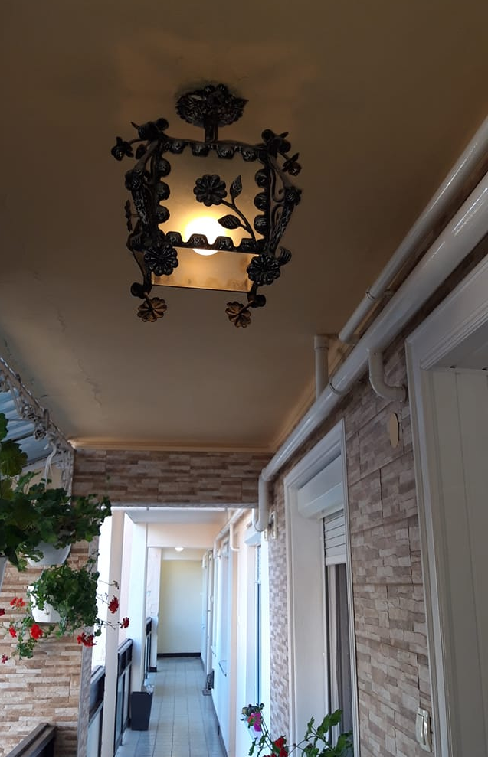
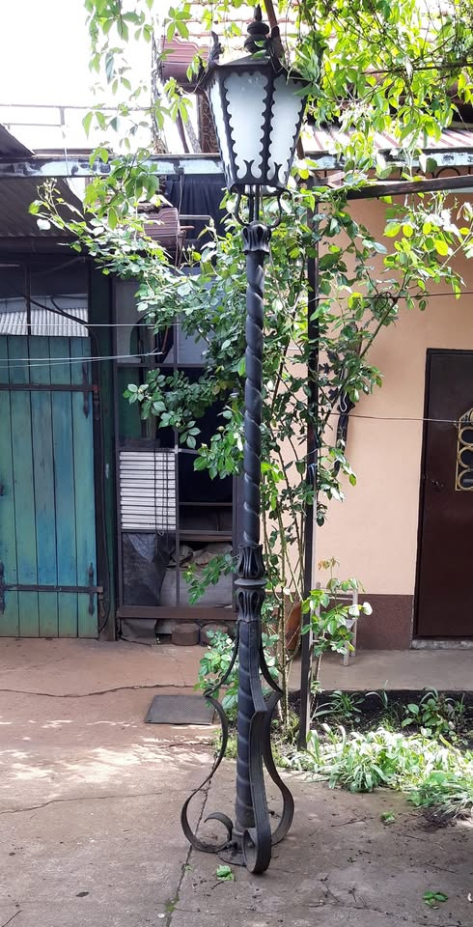
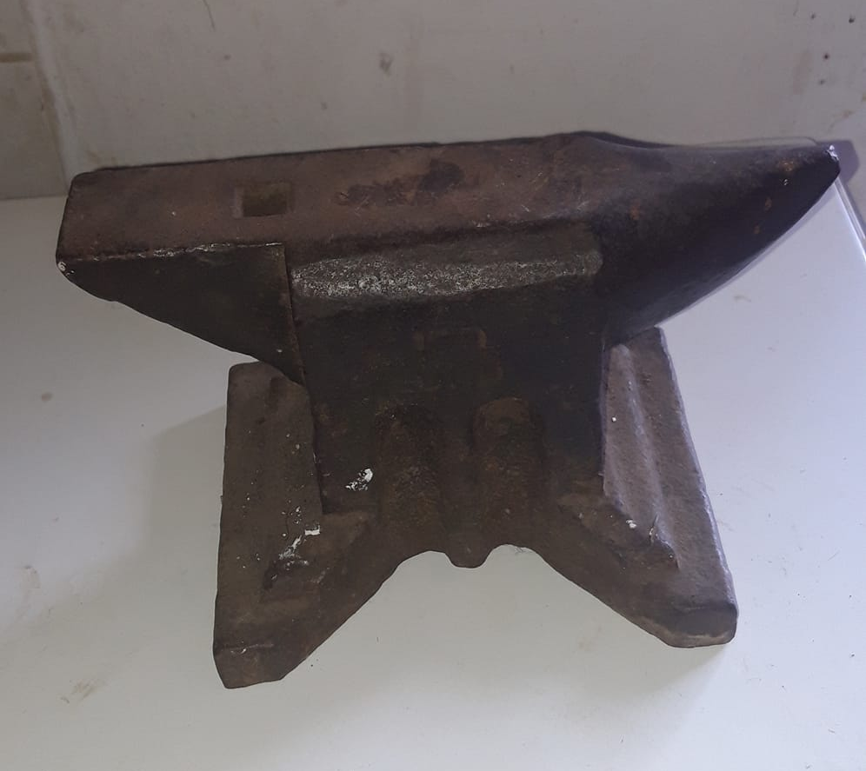

Slide 25
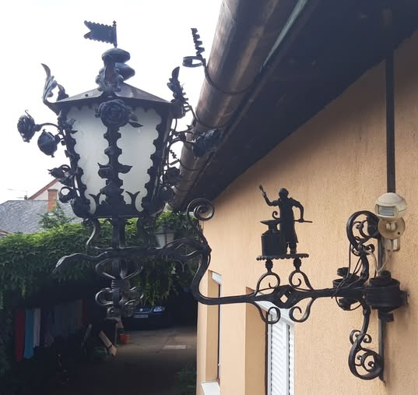
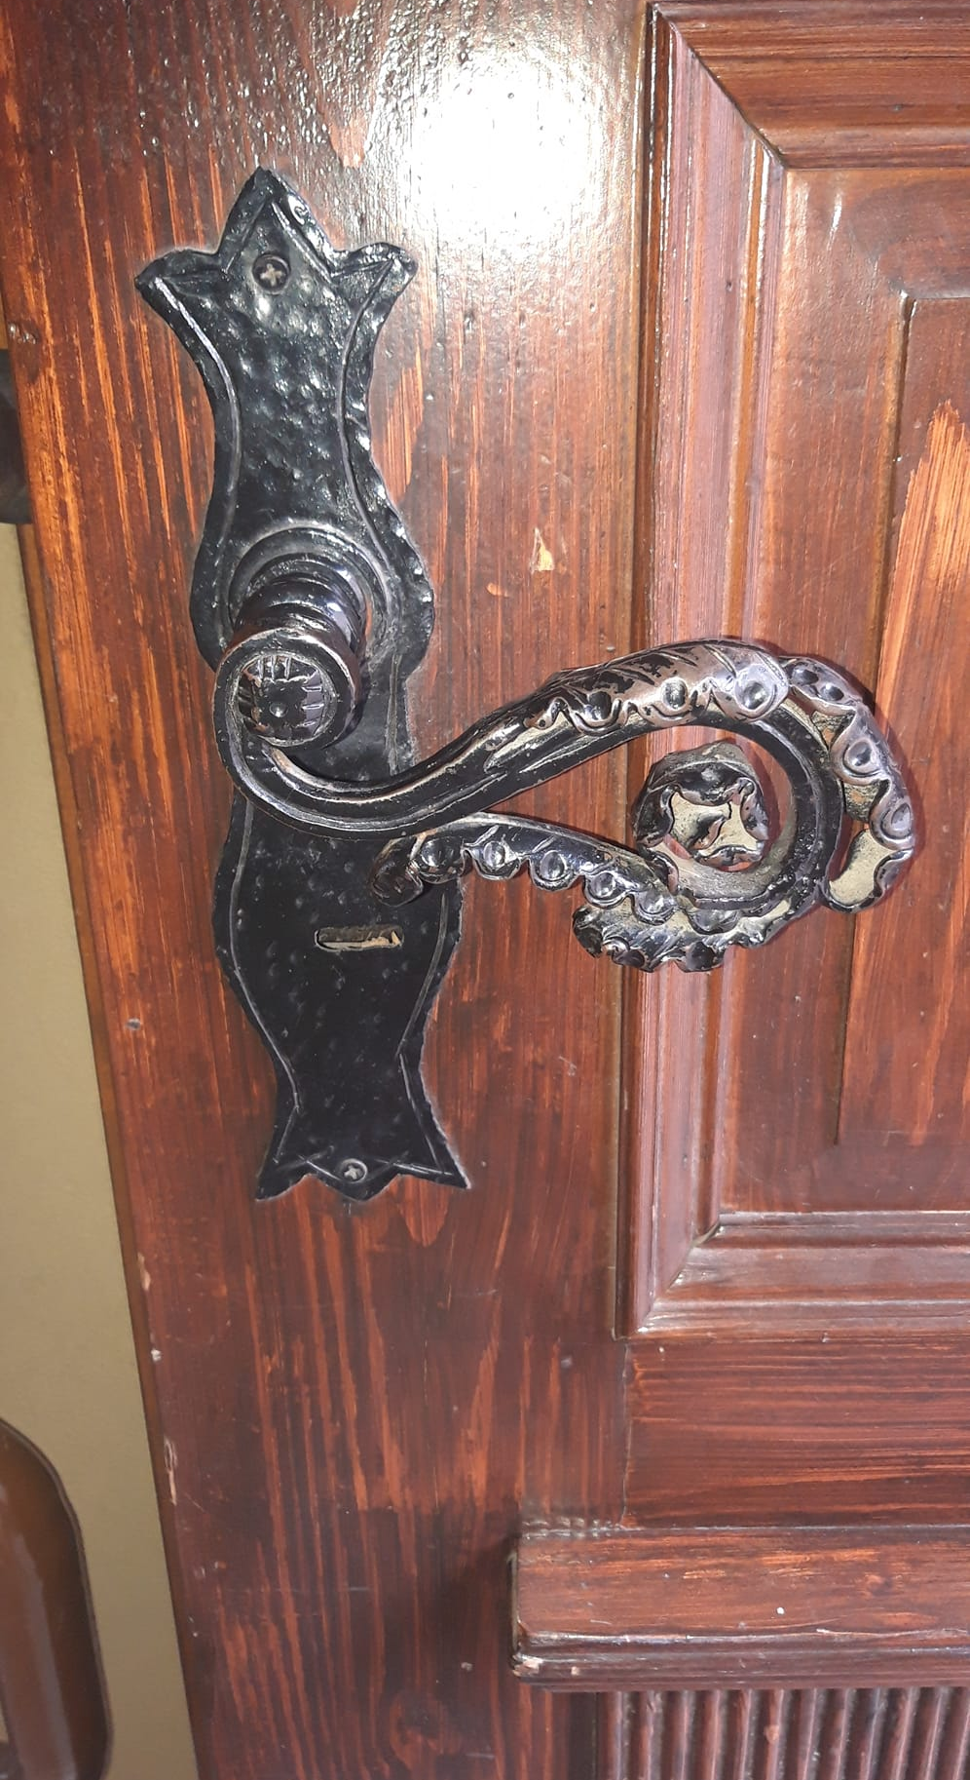
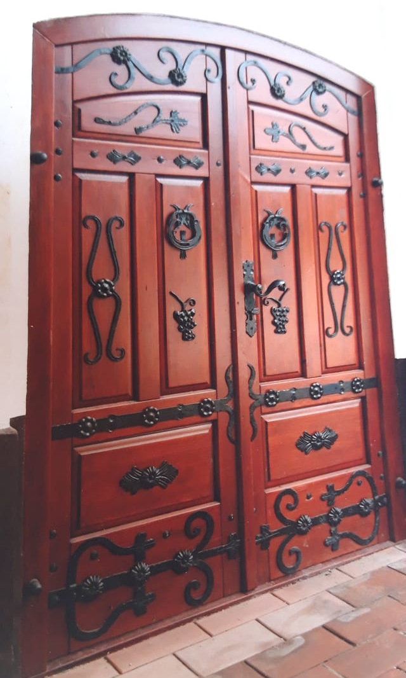

Slide 26
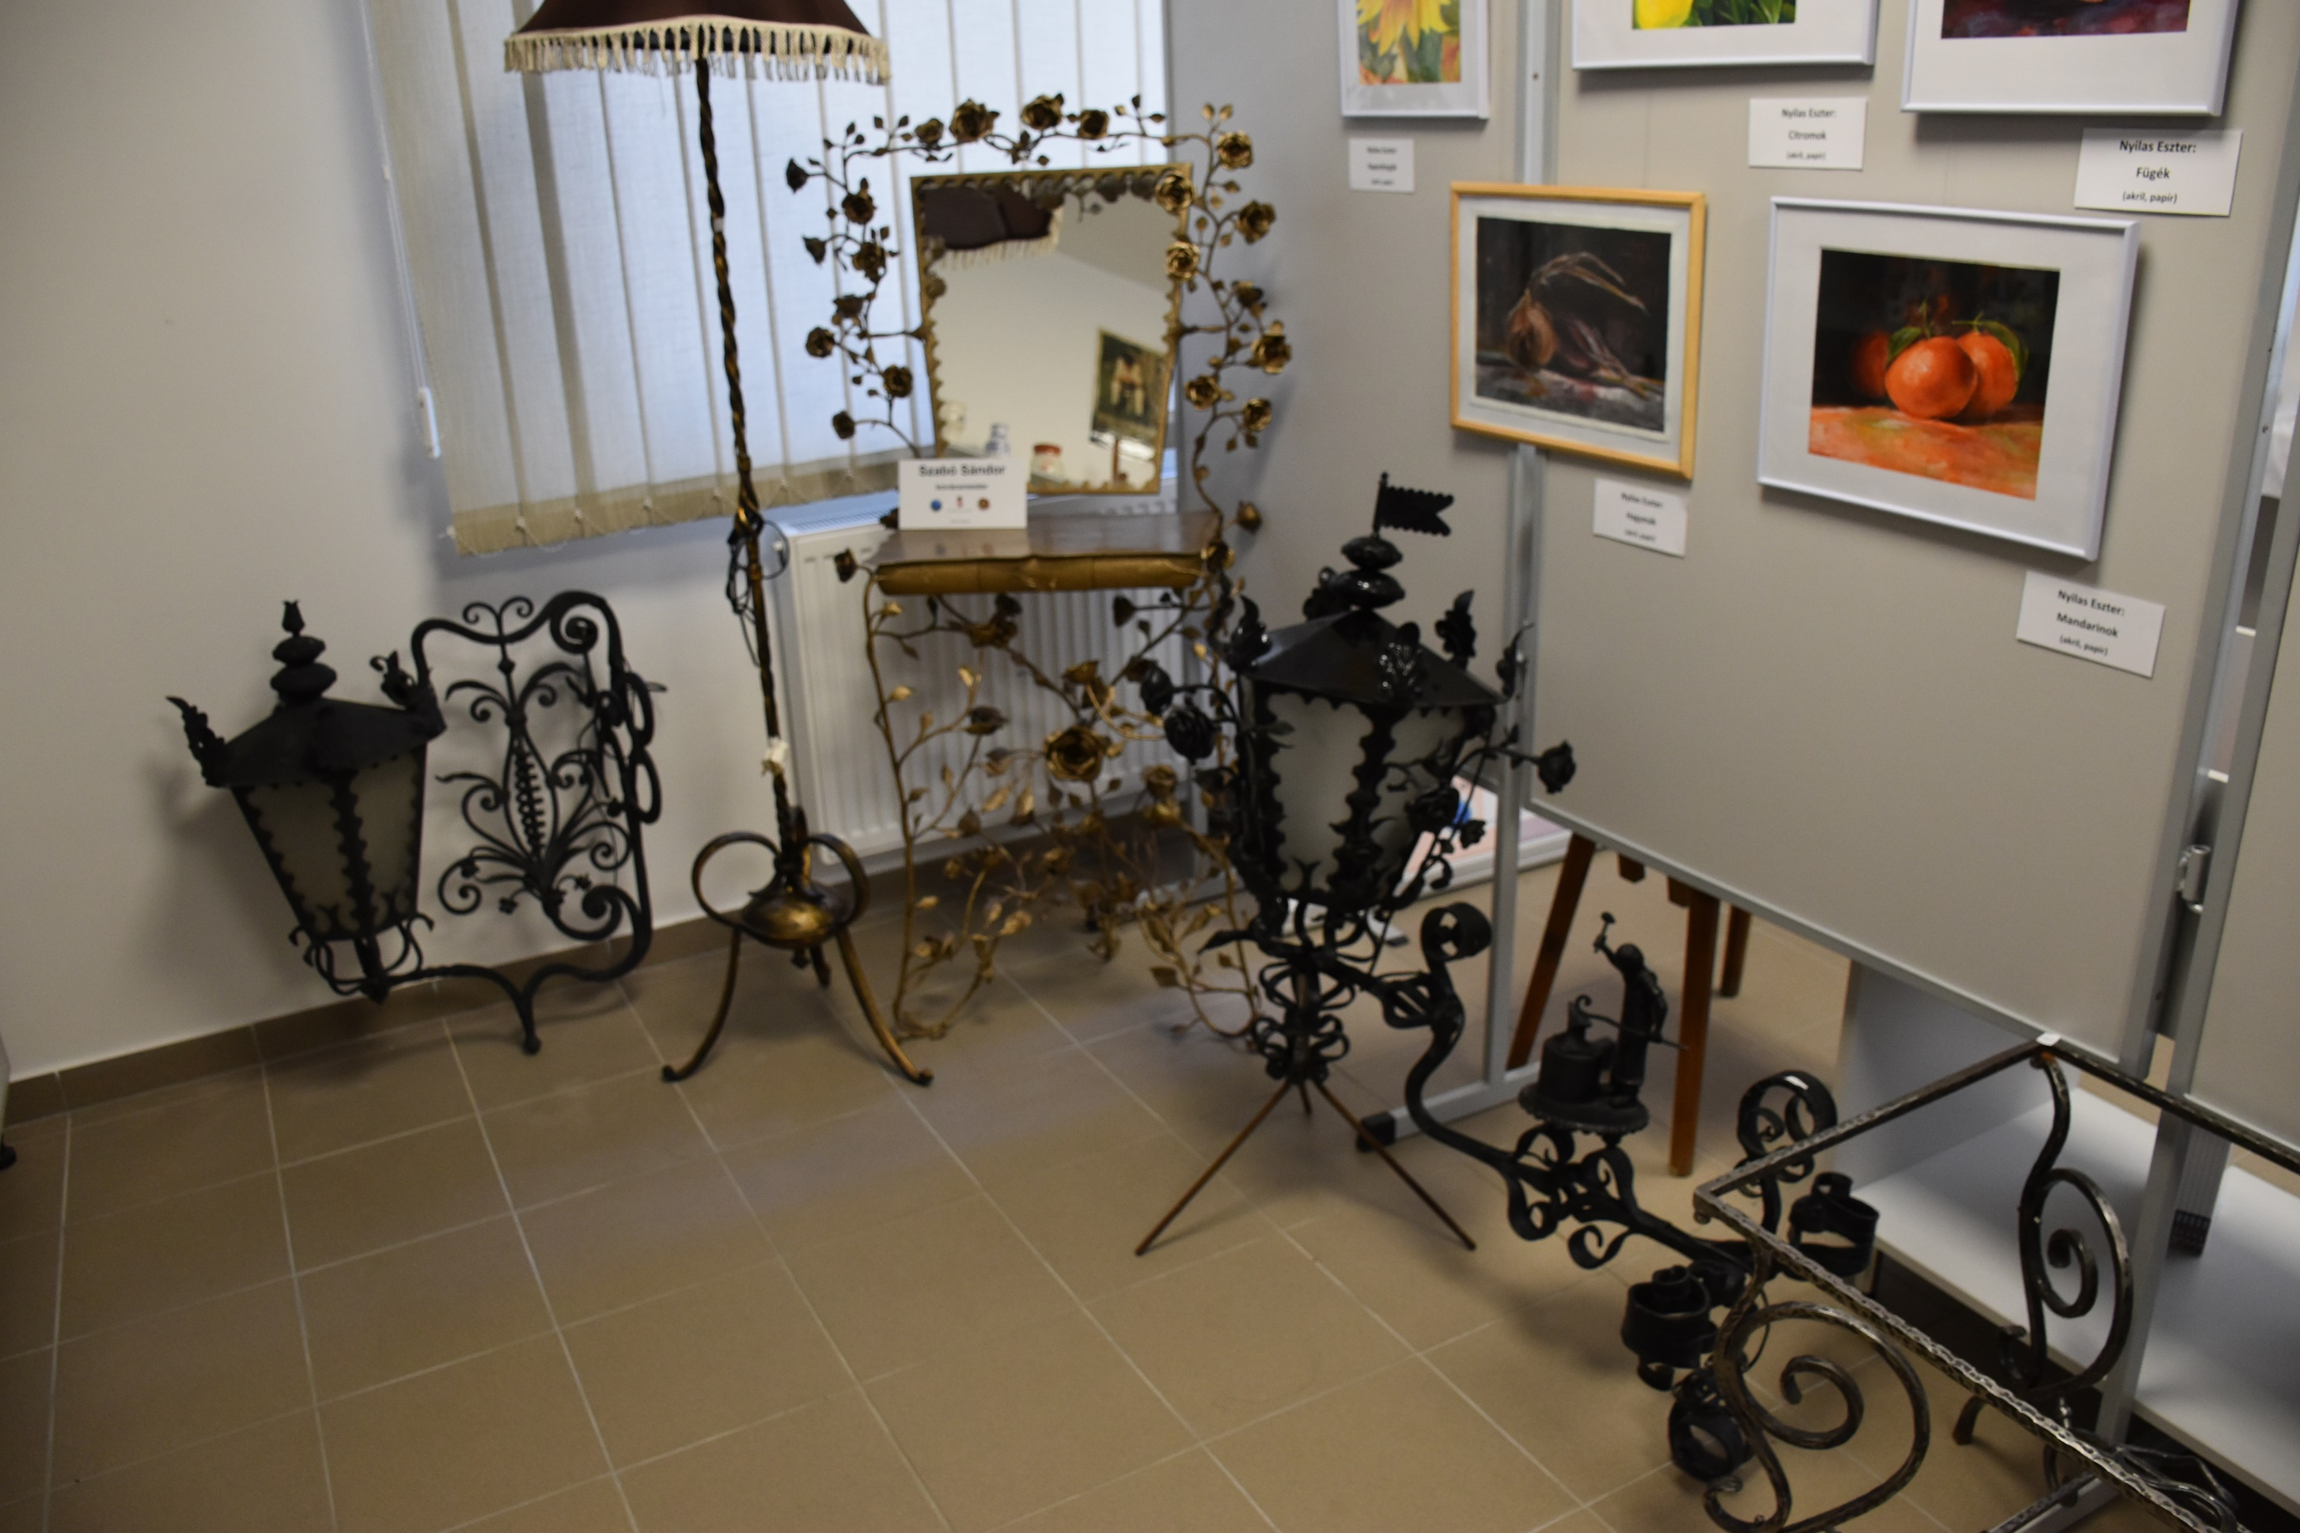
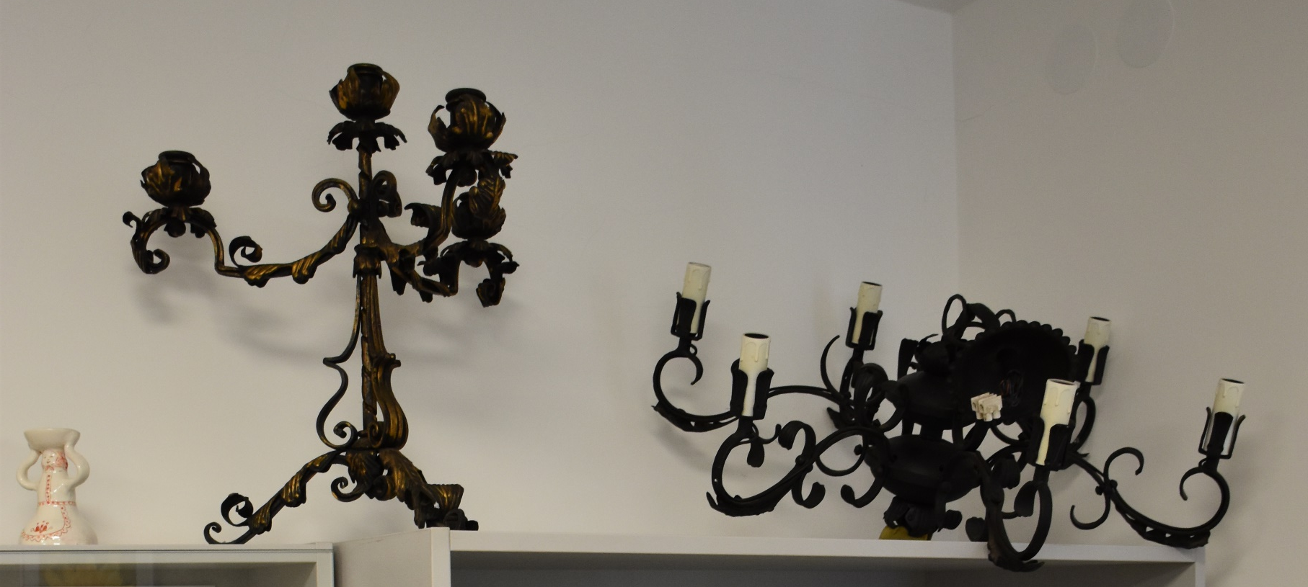

Slide 28
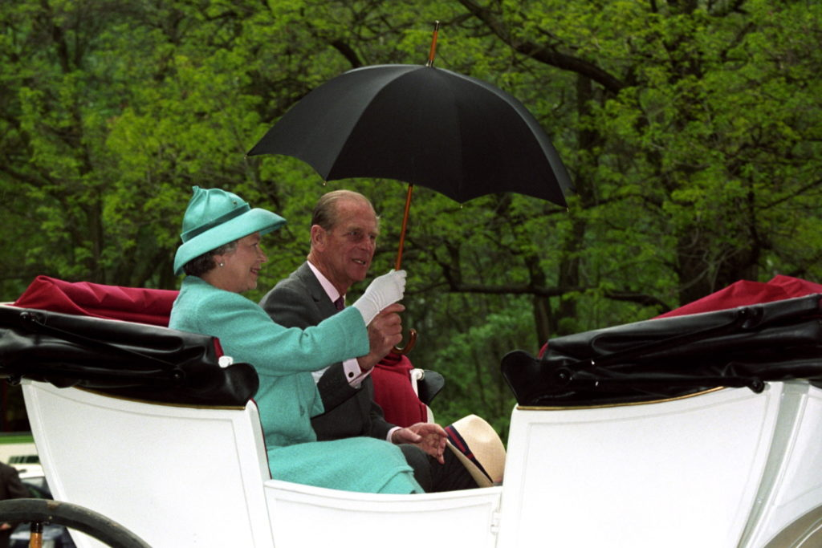
BUGAC, 1993

Slide 29
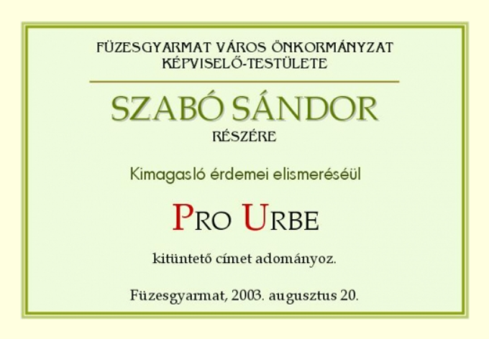

Slide 30
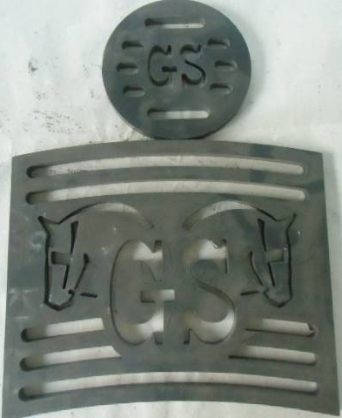

Slide 31
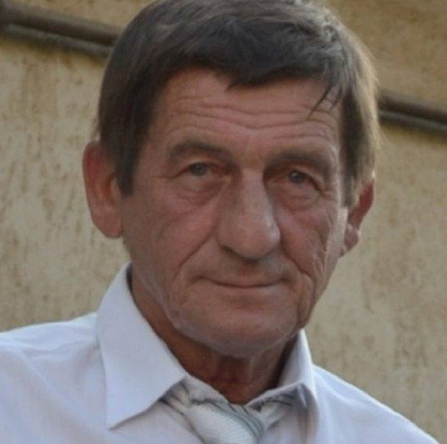

A GALAMBOS HINTÓKÉSZÍTŐ
MŰHELY

Slide 32
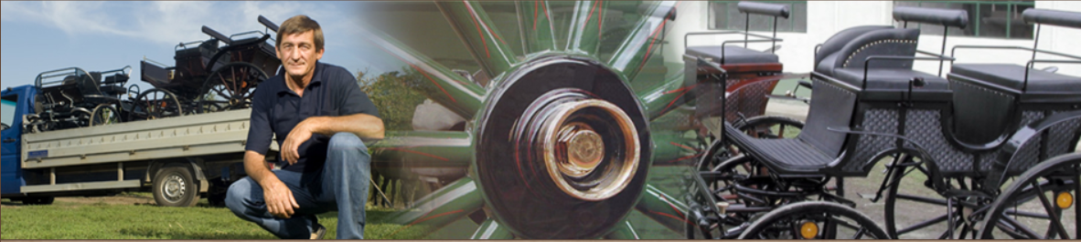
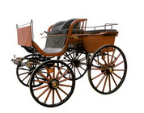
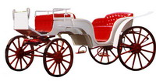
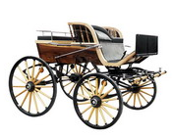
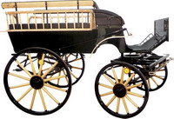

Slide 34
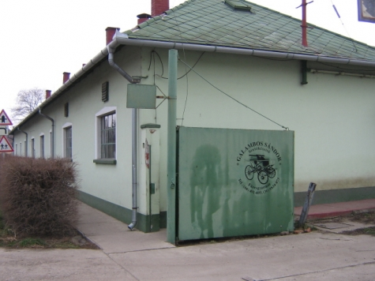

A MŰHELY

Slide 35



A MŰHELY

Slide 36



A BEMUTATÓTEREM

Slide 37


HINTÓK ÉS EGYÉB KOCSIK

Slide 38


Slide 39



Slide 40


Slide 41




Slide 42




Slide 43


A quadriga

Slide 44



Slide 45



Slide 46



Slide 47


Slide 48

2004. MÁJUS 1.
CSATLAKOZÁS AZ EURÓPAI UNIÓHOZ –

Slide 49



Slide 50


Slide 51



Slide 52
Hagyományápolás? Hagyományőrzés?
    „A hagyományt nem ápolni kell, hisz nem beteg.
    Nem őrizni kell, mert nem rab.
    Hagyományaink csak akkor maradhatnak meg,
    ha megéljük őket!”
            (Sebő Ferenc,
            Kossuth-díjas énekes, gitáros,
            dalszerző és népzenekutató)

Slide 53

Név: Füzesgyarmat Város Önkormányzata
Intézmény: Füzesgyarmat Város Önkormányzata
E-mail cím: polgarmester@fuzesgyarmat.hu
Köszönjük figyelmüket!

Slide 54

Köszönjük figyelmüket!

Slide 55




